Slide 1
Matplotlib

Slide 2
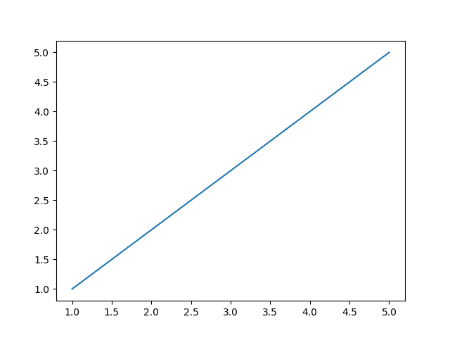
Встановлення Matplotlib
Існує два основні варіанти встановлення цієї бібліотеки: в першому випадку встановлюється пакет Anaconda, до складу якого входить велика кількість різних інструментів для роботи в області машинного навчання і аналізу даних (і не тільки);
в другому – встановлюється як пакет matplotlib самостійно, використовуючи менеджер пакетів (через cmd)
Для перевірки того, що все встановилось правильно, необхідно запустити інтерпретатор Python і перевірити версію matplotlib:
Намалюємо перший графік:
встановлення matplotlib з усіма необхідними залежностями
import matplotlib.pyplot as plt
plt.plot([1, 2, 3, 4, 5], [1, 2, 3, 4, 5]) plt.show()

Slide 3
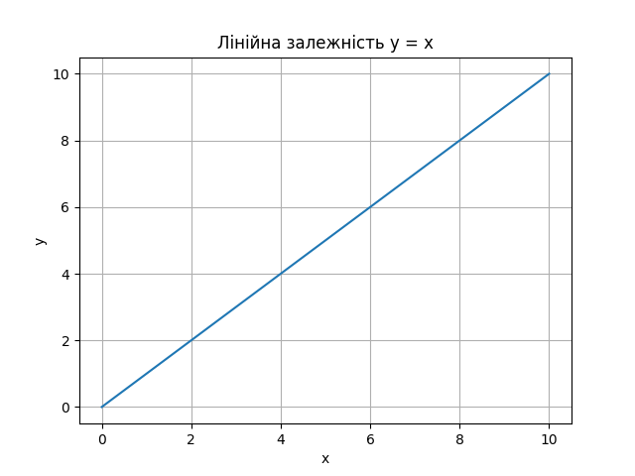
Побудова графіку
Для початку побудуємо просту лінійну залежність, дамо графіку назву, підпишемо осі і відобразимо сітку.
Код програми:
np.linspace(0, 10, 50) - функція linspace() повертає одновимірний масив із зазначеної кількості елементів, значення яких рівномірно розподілені усередині заданого інтервалу.
Параметри:
start - число, яке є початком послідовності.
stop - число, яке є кінцем послідовності, якщо endpoint = True. Якщо endpoint = False то дане число не включається в інтервал, при цьому значення кроку між елементами послідовності змінюється.
num - ціле позитивне число (необов'язковий параметр) Визначає кількість елементів послідовності. За замовчуванням num = 50.
import matplotlib.pyplot as plt import numpy as np # Незалежна (x) і залежна (y) змінні x = np.linspace(0, 10, 50) y = x # Побудова графіку plt.title("Лінійна залежність y = x") # Заголовок plt.xlabel("x") # вісь абсцисс plt.ylabel("y") # вісь ординат plt.grid() # ввімкнення відображення сітки plt.plot(x, y) # побудова графіку plt.show()

Slide 4
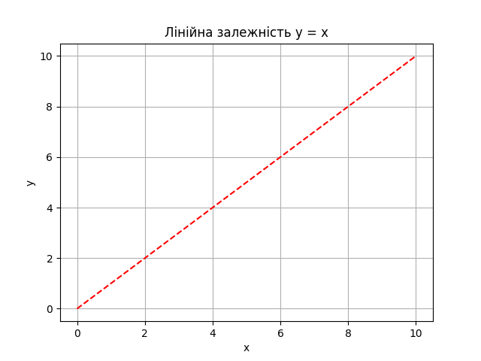
Змінимо тип лінії і її колір, для цього в функцію plot(), в якості третього параметра передамо рядок, сформований певним чином, в нашому випадку це "r-", де "r" означає червоний колір, а "-" - тип лінії - пунктирна лінія.
import matplotlib.pyplot as plt import numpy as np # Незалежна (x) і залежна (y) змінні x = np.linspace(0, 10, 50) y = x # Побудова графіку plt.title("Лінійна залежність y = x") # Заголовок plt.xlabel("x") # вісь абсцисс plt.ylabel("y") # вісь ординат plt.grid() # ввімкнення відображення сітки plt.plot(x, y, "r--") # побудова графіку plt.show()

Slide 5
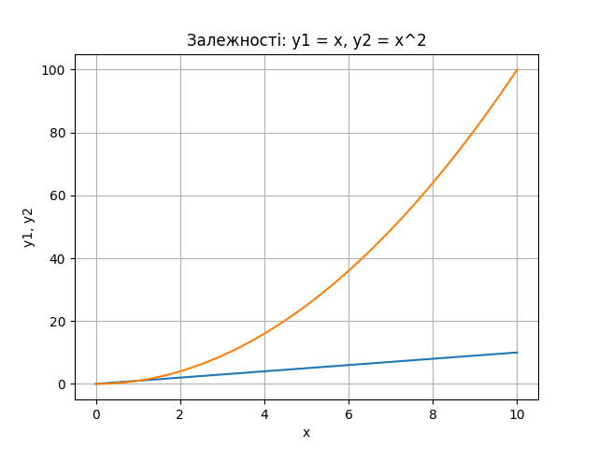
Кілька графіків на одному полі
Побудуємо кілька графіків на одному полі, для цього додамо квадратичну залежність:
import matplotlib.pyplot as plt import numpy as np # Незалежна (x) і залежна (y) змінні x = np.linspace(0, 10, 50) y1 = x # Квадратична залежність y2 = [i**2 for i in x] # Побудова графіку plt.title("Залежності: y1 = x, y2 = x^2") # Заголовок plt.xlabel("x") # вісь абсцисс plt.ylabel("y1, y2") # вісь ординат plt.grid() # ввімкнення відображення сітки plt.plot(x, y1, x, y2) # побудова графіку plt.show()
У наведеному прикладі в функцію plot() послідовно передаються два масиви для побудови першого графіка і два масиви для побудови другого, при цьому, для обох графіків масив значень незалежної змінної x один і той самий.

Slide 6
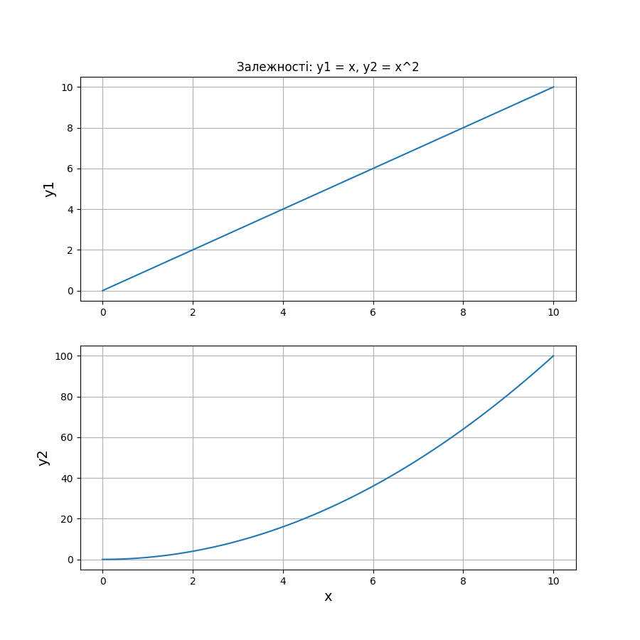
Завдання, що зустрічається доволі часто - це відобразити два або більше різних поля, на яких буде відображено по одному або відразу декілька графіків.
import matplotlib.pyplot as plt import numpy as np # Незалежна (x) і залежна (y) змінні x = np.linspace(0, 10, 50) y1 = x # Квадратична залежність y2 = [i**2 for i in x] # Побудова графіків plt.figure(figsize=(9, 9)) plt.subplot(2, 1, 1) plt.plot(x, y1) # побудова першого графіку plt.title("Залежності: y1 = x, y2 = x^2") # заголовок plt.ylabel("y1", fontsize=14) # вісь ординат plt.grid(True) # ввімкнення відображення сітки plt.subplot(2, 1, 2) plt.plot(x, y2) # побудова першого графіку plt.xlabel("x", fontsize=14) # вісь абсцисс plt.ylabel("y2", fontsize=14) # вісь ординат plt.grid(True) # ввімкнення відображення сітки plt.show()
figure() - функція для налаштування загальних параметрів відображення графіків. В неї, як аргумент, передається кортеж, який визначає розмір загального поля.
subplot() - функція для завдання місця розташування поля з графіком. Аргументи функцію subplot(): перший аргумент - кількість рядків, другий - стовпців в формованому полі, третій - індекс (номер поля, рахуємо зверху вниз, зліва направо).
Додатково використано параметр fontsize для функцій xlabel() і ylabel(), для задання розміру шрифту.

Slide 7
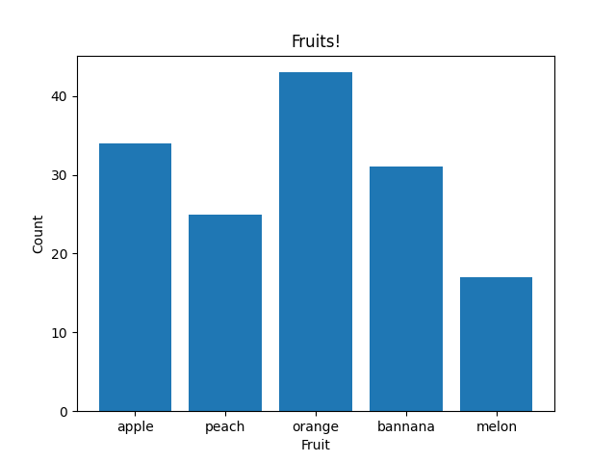
Побудова діаграми для категоріальних даних
До цього ми будували графіки з чисельних даними, тобто залежна і незалежна змінні мали числовий тип.
На практиці досить часто доводиться працювати з даними нечислової природи - імена людей, назва фруктів, і т.п.
Побудуємо діаграму на якій буде відображатися кількість фруктів в магазині:
import matplotlib.pyplot as plt fruits = ["apple", "peach", "orange", "bannana", "melon"] counts = [34, 25, 43, 31, 17] plt.bar(fruits, counts) plt.title("Fruits!") plt.xlabel("Fruit") plt.ylabel("Count") plt.show()
Для виведення діаграми використовували функцію bar()

Slide 8
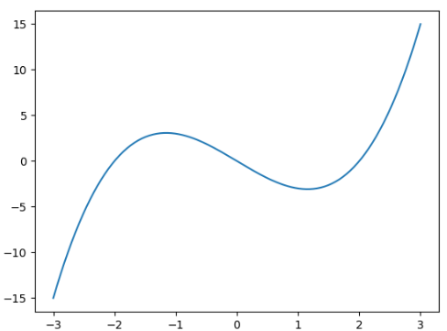
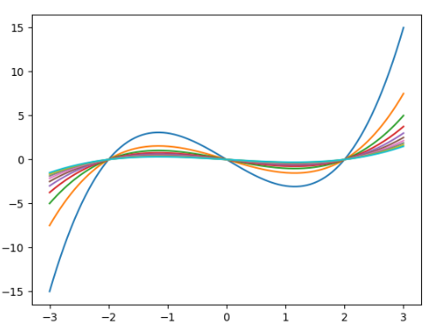
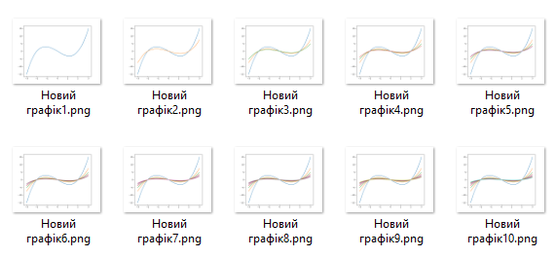
Збереження графіку як зображення в Matplotlib
У попередніх прикладахі було згенеровано графіки за допомогою функції plot(), передавши дані, які ми хотіли б візуалізувати. Цей графік створюється, але не відображається, якщо не було викликано функцію show(). Функція show(), як випливає з назви, показує згенерований графік користувачеві у вікні. Після створення можна зберегти цей графік як файл - використовуючи функцію savefig():
За замовчуванням, отриманий файл буде збережений у форматі png, а сам файл буде збережений в директорії з виконуваним файлом. Параметр savefig може приймати шлях до майбутнього файлу, тобто можна вказати потрібний каталог, куди зебрігатиметься файл, що дуже зручно якщо необхідно зберегти цілу серію картинок:
import matplotlib.pyplot as plt import numpy as np x = np.linspace(-3, 3, 200) y = x*(x + 2)*(x - 2) fig, ax = plt.subplots() ax.plot(x, y) plt.show() fig.savefig('Збережений графік')
import os import matplotlib.pyplot as plt import numpy as np x = np.linspace(-3, 3, 200) fig, ax = plt.subplots() if not os.path.isdir(r"./mpl_temp/"): os.mkdir(r"./mpl_temp/") for a in range(1, 11): y = x*(x + 2)*(x - 2)/a ax.plot(x, y) fig.savefig('mpl_temp/Новий графік' + str(a)) plt.show()

Slide 9
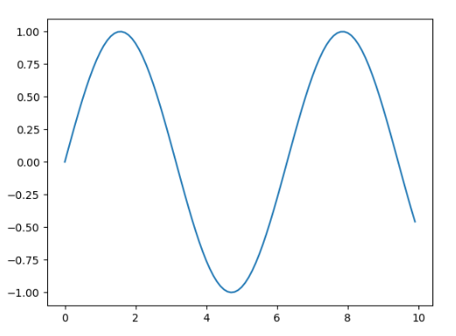
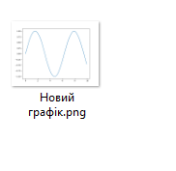
Варто відзначити, що функція savefig() не унікальна для об’єкта plt. Ви також можете використовувати її на об'єкті Figure:
У функції savefig() є обов'язковий аргумент filename. В прикладі ми вказали ім'я файлу і формат.
Крім того, вона приймає інші варіанти, такі як dpi, transparent, bbox_inches, quality і т.д.
import os import matplotlib.pyplot as plt import numpy as np if not os.path.isdir(r"./mpl_temp/"): os.mkdir(r"./mpl_temp/") fig = plt.figure() x = np.arange(0, 10, 0.1) y = np.sin(x) plt.plot(x, y) fig.savefig('mpl_temp/Новий графік.png') plt.show()

Slide 10
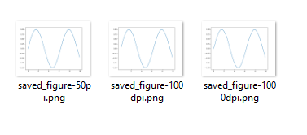
Налаштування роздільної здатності зображення
Параметр dpi визначає кількість точок (пікселів) на дюйм. По суті, це роздільна здатність зображення, що створюється.
Приклад:
import os import matplotlib.pyplot as plt import numpy as np if not os.path.isdir(r"./mpl_temp/"): os.mkdir(r"./mpl_temp/") fig = plt.figure() x = np.arange(0, 10, 0.1) y = np.sin(x) plt.plot(x, y) fig.savefig('./mpl_temp/saved_figure-50pi.png', dpi = 50) fig.savefig('./mpl_temp/saved_figure-100dpi.png', dpi = 100) fig.savefig('./mpl_temp/saved_figure-1000dpi.png', dpi = 1000) plt.show()

Slide 11
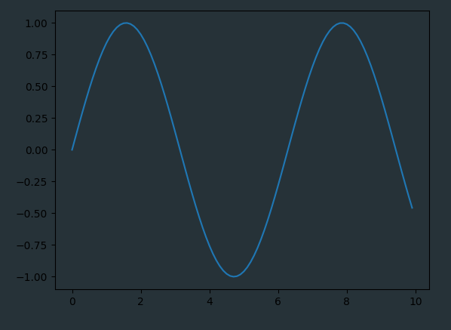
Збереження прозорого зображення за допомогою Matplotlib
Аргумент transparent може бути використаний для створення ділянки з прозорим фоном.
Це може бути корисно, якщо ви плануєте використовувати графічне зображення в презентації, на папері або хочете використати його на сайті:
import matplotlib.pyplot as plt import numpy as np x = np.arange(0, 10, 0.1) y = np.sin(x) plt.plot(x, y) plt.savefig('saved_figure.png', transparent=True) plt.show()

Slide 12
Файл може мати розширення необхідного формату файлу, відокремлене крапкою:
Формати файлів, що підтримуються: eps, jpeg, jpg, pdf, pgf, png, ps, raw, rgba, svg, svgz, tif, tiff
import os import matplotlib.pyplot as plt import numpy as np if not os.path.isdir(r"./mpl_temp/"): os.mkdir(r"./mpl_temp/") x = np.linspace(-3, 3, 200) y = x*(x + 2)*(x - 2) fig, ax = plt.subplots() ax.plot(x, y) plt.show() fig.savefig('mpl_temp/мій графік.png') fig.savefig('mpl_temp/мій графік.pdf') fig.savefig('mpl_temp/мій графік.svg') fig.savefig('mpl_temp/мій графік.jpg') fig.savefig('mpl_temp/мій графік.tiff')

Slide 13
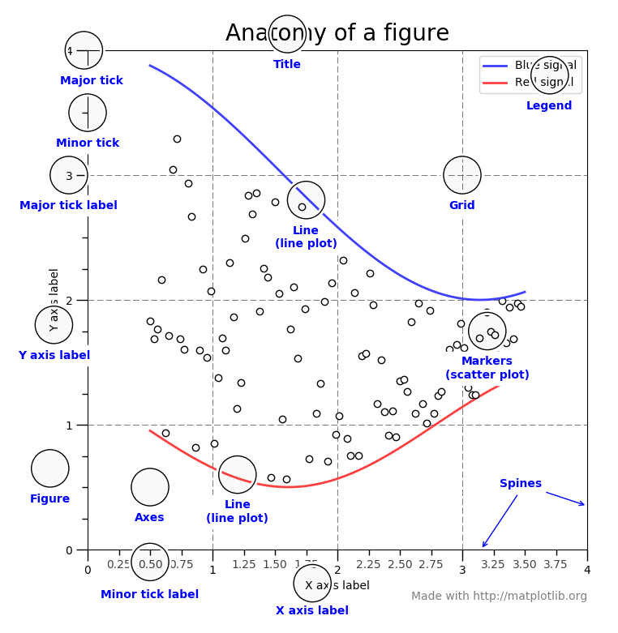
Основні елементи графіку
Кореневим елементом при побудови графіків в системі matplotlib є Фігура (Figure).
Все, що намальовано на малюнку є елементами фігури.
Графік (plot)
Matplotlib надає величезну кількість різних налаштувань, які можна використовувати для того, щоб надати графікe вигляд, який потрібен: колір, товщина і тип лінії, стиль лінії і багато іншого.
Вісі (axes)
Другим, після безпосередньо самого графіка, за важливістю елементом фігури є вісі. Для кожної вісі можна задати мітку (axis label), основні (major tick label) і додаткові (minor tick label) відліки, їх підписи (axis label), розмір і товщину, також можна задати діапазони по кожній з осей.
Сітка(grid) і легенда (label)
Наступними елементами фігури, які значно підвищують інформативність графіка є сітка і легенда. Сітка також може бути основною (major) і додаткової (minor). Кожному типу сітки можна задавати колір, товщину лінії і тип.

Slide 14
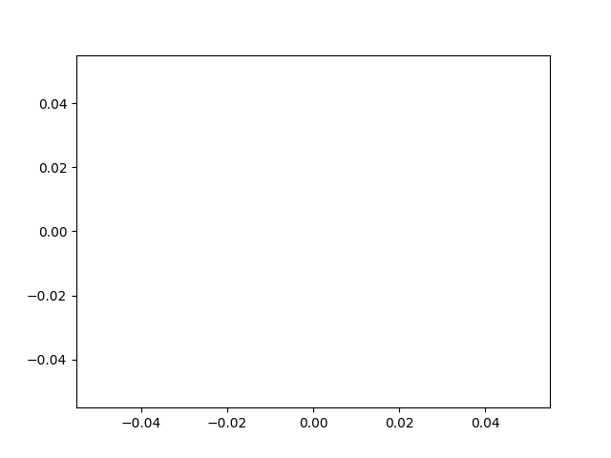
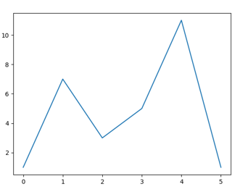
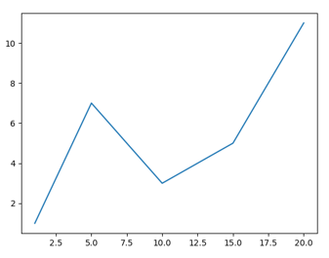
Pyplot
Практично всі завдання, пов'язані з побудовою графіків, можна вирішити, використовуючи можливості, які надає модуль pyplot.
Основним елементом зображення, яке будує pyplot є Фігура (Figure), на неї накладаються один або більше графіків, осей, написів і т.п. Для побудови графіка використовується команда plot(). У самому мінімальному варіанті можна її використовувати без параметрів:
import matplotlib.pyplot as plt
plt.plot() plt.show()
Якщо в якості параметра функції plot() передати список, то значення з цього списку будуть відкладені по осі ординат (вісь y), а по осі абсцис (вісь x) будуть відкладені індекси елементів масиву:
Для того, щоб задати значення по осях x і y необхідно в plot() передати два списки:
import matplotlib.pyplot as plt plt.plot([1, 7, 3, 5, 11, 1]) plt.plot() plt.show()
import matplotlib.pyplot as plt plt.plot([1, 5, 10, 15, 20], [1, 7, 3, 5, 11]) plt.plot() plt.show()

Slide 15
Текстові написи на графіку
Найбільш часто використовувані текстові написи на графіку це:
найменування вісей;
найменування самого графіка;
текстовий фрагмент на полі з графіком;
легенда.
Найменування вісей
Для завдання підписи вісі x використовується функція xlabel(), осі y - ylabel(). Для них основними є наступні аргументи:
xlabel (або ylabel): str
Текст підпису.
labelpad: чисельне значення або None; значення за замовчуванням: None
Відстань між областю графіка, що включає осі, і міткою.
Функції xlabel()/ylabel() приймають в якості аргументів параметри конструктора класу matplotlib.text.Text
fontsize або size: число або значення зі списку: {‘xx-small’, ‘x-small’, ‘small’, ‘medium’, ‘large’, ‘x-large’, ‘xx-large’}.
Розмір шрифту.
fontstyle: значення зі списку: {‘normal’, ‘italic’, ‘oblique’}.
Стиль шрифту.
fontweight: число в діапазоні від 0 до 1000 або значення зі списку: {‘ultralight’, ‘light’, ‘normal’, ‘regular’, ‘book’, ‘medium’, ‘roman’, ‘semibold’, ‘demibold’, ‘demi’, ‘bold’, ‘heavy’, ‘extra bold’, ‘black’}.
Товщина шрифту.
color:
колір шрифту.
plt.xlabel('Day', fontsize=15, color='blue')

Slide 16
Заголовок графіка
Для завдання заголовка графіка використовується функція title():
Параметри заголовку наступі:
label: str
Текст заголовку.
loc: значення з набору {‘center‘, ‘left‘, ‘right‘}
Вирівнювання заголовку.
Для функції title() також доступні параметри конструкту класу matplotlib.text.Text, частина з них була описана при розгляді аргументів функції xlabel()/ylabel().
Текстова замітка
За розміщення тексту на полі графіку відповідає функція text(), якою спочатку передаються координати позиції напису, а після цього - текст самого напису.
plt.title('Chart price', fontsize=17)
plt.text(1, 1, 'type: Steel')

Slide 17
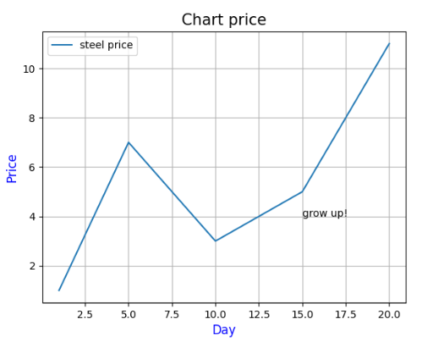
Розмістимо на графіку необхідний набір підписів.
import matplotlib.pyplot as plt
x = [1, 5, 10, 15, 20] y = [1, 7, 3, 5, 11] plt.plot(x, y, label='steel price') plt.title('Chart price', fontsize=15) plt.xlabel('Day', fontsize=12, color='blue') plt.ylabel('Price', fontsize=12, color='blue') plt.legend() plt.grid(True) plt.text(15, 4, 'grow up!') plt.show()

Slide 18
Робота з лінійним графіком
Розглянемо основні параметри і способи їх завдання для зміни зовнішнього вигляду лінійного графіка.
Matplotlib надає величезну кількість інструментів для побудови різних видів графіків. Найбільш часто використовується саме лінійний графік.
Параметри, які відповідають за відображення графіка можна задати безпосередньо в функції plot():
Або скористатися функцією setp(), через яку можна модифікувати потрібні параметри:
Стиль лінії графіка
Стиль лінії графіка задається через параметр linestyle, який може приймати значення з наведеної нижче таблиці.
plt.plot(x, y, color='red')
plt.setp(color='red', linewidth=1)
Значення параметру | Опис
‘-‘ або ‘solid’ | Неперервна лінія
‘–‘ або ‘dashed’ | Штрихова лінія
‘-.’ або ‘dashdot’ | Штрихпунктирна лінія
‘:’ або ‘dotted’ | Пунктирна лінія
‘None’ або ‘ ‘ або ” | Не відображати лінію

Slide 19
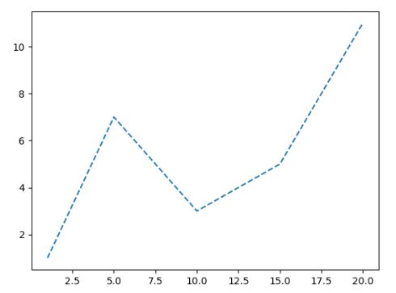
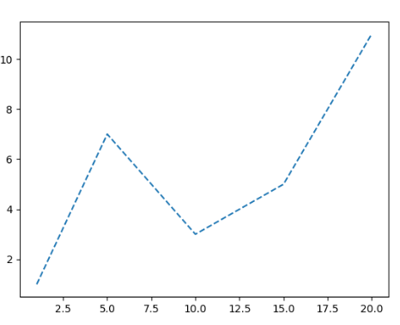
Стиль лінії можна передати відразу після вказівки списків з координатами без вказівки, що це параметр linewidth:
Або можна скористатися функцією setp():
import matplotlib.pyplot as plt x = [1, 5, 10, 15, 20] y = [1, 7, 3, 5, 11] plt.plot(x, y, '--') plt.show()
import matplotlib.pyplot as plt x = [1, 5, 10, 15, 20] y = [1, 7, 3, 5, 11] line = plt.plot(x, y) plt.setp(line, linestyle='--') plt.show()

Slide 20
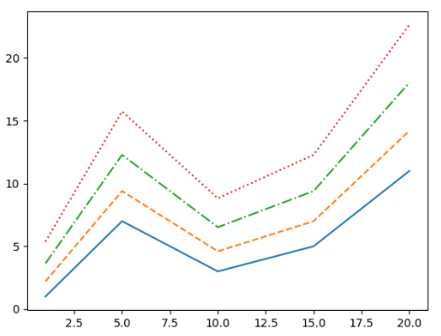
Для того, щоб вивести кілька графіків на одному полі необхідно передати відповідні набори значень в функцію plot().
Побудуємо кілька наборів даних і виведемо їх з використанням різних стилів лінії:
Той же результат можна отримати, викликавши plot() для побудови кожного графіка окремо.
Якщо потрібно відобразити кожен графік окремо на своєму полі, то використовуйте для цього subplot()
import matplotlib.pyplot as plt x = [1, 5, 10, 15, 20] y1 = [1, 7, 3, 5, 11] y2 = [i*1.2 + 1 for i in y1] y3 = [i*1.2 + 1 for i in y2] y4 = [i*1.2 + 1 for i in y3] plt.plot(x, y1, '-', x, y2, '--', x, y3, '-.', x, y4, ':') plt.show()
import matplotlib.pyplot as plt x = [1, 5, 10, 15, 20] y1 = [1, 7, 3, 5, 11] y2 = [i*1.2 + 1 for i in y1] y3 = [i*1.2 + 1 for i in y2] y4 = [i*1.2 + 1 for i in y3] plt.plot(x, y1, '-') plt.plot(x, y2, '--') plt.plot(x, y3, '-.') plt.plot(x, y4, ':') plt.show()

Slide 21
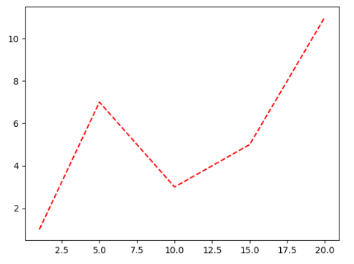
Колір лінії
Задання кольору лінії графіка проводиться через параметр color (або c, якщо використовувати скорочений варіант).
Значення може бути представлено в одному з наступних форматів:
RGB або RGBA кортеж значень з плаваючою точкою в діапазоні [0, 1] (приклад: (0.1, 0.2, 0.3))
RGB або RGBA значення в hex форматі (приклад: '# 0a0a0a')
строкове представлення числа з плаваючою точкою в діапазоні [0, 1] (визначає колір в шкалі сірого) (приклад: '0.7')
символ з набору { 'b', 'g', 'r', 'c', 'm', 'y', 'k', 'w'}
ім'я кольору з палітри X11/CSS4
колір з палітри xkcd (https://xkcd.com/color/rgb/), повинен починатися з префікса 'xkcd:'
колір з набору Tableau Color (палітра T10), повинен починатися з префікса 'tab:'
Якщо колір задається за допомогою символу з набору {'b', 'g', 'r', 'c', 'm', 'y', 'k', 'w'}, то він може бути поєднаний зі стилем лінії в рамках параметра fmt функції plot().
Наприклад штриховая червона лінія буде здаватися так: '-r', а штрих пунктирна зелена так '-.g'
import matplotlib.pyplot as plt x = [1, 5, 10, 15, 20] y = [1, 7, 3, 5, 11] plt.plot(x, y, '--r') plt.show()

Slide 22
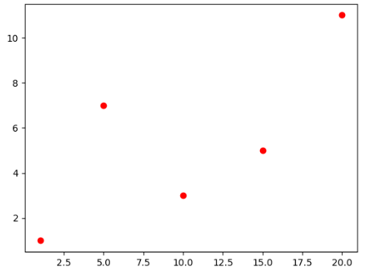
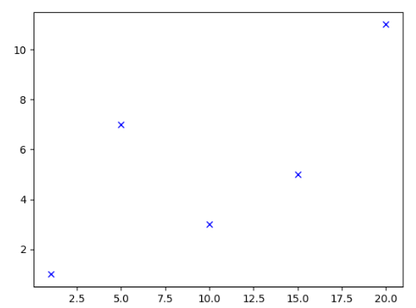
Тип графіка
Функція plot() дозволяє задати тип графіка: лінійний або точковий, при цьому для точкового графіка можна вказати відповідний маркер.
Наприклад:
import matplotlib.pyplot as plt x = [1, 5, 10, 15, 20] y = [1, 7, 3, 5, 11] plt.plot(x, y, 'ro') plt.show()
import matplotlib.pyplot as plt x = [1, 5, 10, 15, 20] y = [1, 7, 3, 5, 11] plt.plot(x, y, 'bx') plt.show()

Slide 23
Розміщення графіків на різних полях
Існують три основні підходи до розміщення декількох графіків на різних полях:
використання функції subplot() для зазначення місця розміщення поля з графіком;
використання функції subplots() для попереднього завдання сітки, в яку будуть укладатися поля;
використання GridSpec, для більш гнучкого завдання геометрії розміщення полів з графіками в сітці.
Робота з функцією subplot()
Найпростіший спосіб представити графіки в окремих полях - це використовувати функцію supplot() для завдання їх місць розміщення.
Для вирішення поточної задачі доведеться один з параметрів - розмір підкладки, задати вручну. За це відповідає аргумент figsize функції figure(), якому присвоюється кортеж з двох float елементів, що визначають висоту і ширину підкладки. Після завдання розміру, вказується місце розташування, куди буде встановлено поле з графіком за допомогою функції subplot().
Найчастіше використовують такі варіанти виклику subplot:
subplot(nrows, ncols, index)
nrows: int
Кількість строк.
ncols: int
Кількість стовпців.
index: int
Положення елементу.
subplot(pos)
pos:int
Позиція, у вигляді тризначного числа, що містить інформацію про кількість рядків, стовпців і індексів. Наприклад 212, означає підготувати розмітку з двома рядками і одним стовпцем, елемент вивести в першу позицію другого рядка. Цей варіант можна використовувати, якщо кількість рядків і стовпців сітки не більше 10, в іншому випадку краще звернутися до першого варіанту.

Slide 24
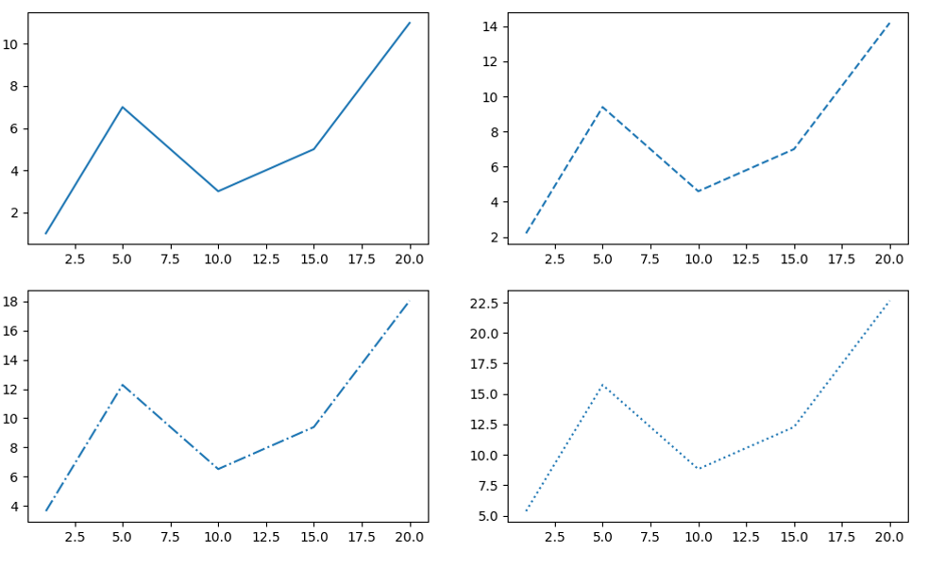
import matplotlib.pyplot as plt # Вихідний набір даних x = [1, 5, 10, 15, 20] y1 = [1, 7, 3, 5, 11] y2 = [i*1.2 + 1 for i in y1] y3 = [i*1.2 + 1 for i in y2] y4 = [i*1.2 + 1 for i in y3] # Налаштування розмірів підкладки plt.figure(figsize=(12, 7)) # Вивід графіків plt.subplot(2, 2, 1) plt.plot(x, y1, '-') plt.subplot(2, 2, 2) plt.plot(x, y2, '--') plt.subplot(2, 2, 3) plt.plot(x, y3, '-.') plt.subplot(2, 2, 4) plt.plot(x, y4, ':') plt.show()
import matplotlib.pyplot as plt # Вихідний набір даних x = [1, 5, 10, 15, 20] y1 = [1, 7, 3, 5, 11] y2 = [i*1.2 + 1 for i in y1] y3 = [i*1.2 + 1 for i in y2] y4 = [i*1.2 + 1 for i in y3] # Налаштування розмірів підкладки plt.figure(figsize=(12, 7)) # Вивід графіків plt.subplot(221) plt.plot(x, y1, '-') plt.subplot(222) plt.plot(x, y2, '--') plt.subplot(223) plt.plot(x, y3, '-.') plt.subplot(224) plt.plot(x, y4, ':') plt.show()

Slide 25
Робота з функцією subplots()
Одна з незручностей використання послідовного виконання функцій subplot() полягає в тому, що кожен раз доводиться вказувати кількість рядків і стовпців сітки. Для того, щоб цього уникнути, можна скористатися функцією subplots().
Функція subplots() повертає два об'єкти, перший - це Figure, підкладка, на якій будуть розміщені поля з графіками, другий - об'єкт або масив об'єктів Axes, через які можна отримати повних доступ до налаштування зовнішнього вигляду відображуваних елементів.
import matplotlib.pyplot as plt # Вихідний набір даних x = [1, 5, 10, 15, 20] y1 = [1, 7, 3, 5, 11] y2 = [i*1.2 + 1 for i in y1] y3 = [i*1.2 + 1 for i in y2] y4 = [i*1.2 + 1 for i in y3] # Налаштування розмірів підкладки plt.figure(figsize=(12, 7)) # Вивід графіків fig, axs = plt.subplots(2, 2, figsize=(12, 7)) axs[0, 0].plot(x, y1, '-') axs[0, 1].plot(x, y2, '--') axs[1, 0].plot(x, y3, '-.') axs[1, 1].plot(x, y4, ':') plt.show()

Slide 26
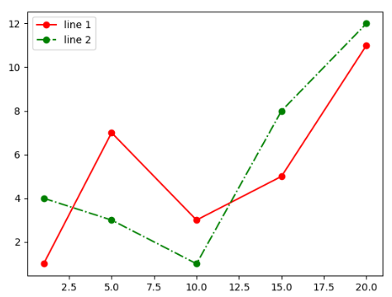
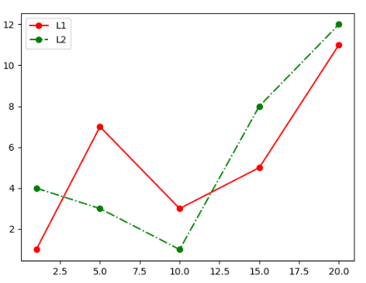
Відображення легенди
Для відображення легенди на графіку використовується функція legend(), можливі такі варіанти її виклику:
У першому варіанті в якості міток для легенди буде використовуватися мітки, зазначені у функціях побудови графіків (параметр label):
Другий варіант дозволять самостійно вказати текстову мітку для відображення даних:
legend() legend(labels) legend(handles, labels)
import matplotlib.pyplot as plt x = [1, 5, 10, 15, 20] y1 = [1, 7, 3, 5, 11] y2 = [4, 3, 1, 8, 12] plt.plot(x, y1, 'o-r', label='line 1') plt.plot(x, y2, 'o-.g', label='line 2') plt.legend() plt.show()
import matplotlib.pyplot as plt x = [1, 5, 10, 15, 20] y1 = [1, 7, 3, 5, 11] y2 = [4, 3, 1, 8, 12] plt.plot(x, y1, 'o-r') plt.plot(x, y2, 'o-.g') plt.legend(['L1', 'L2']) plt.show()

Slide 27
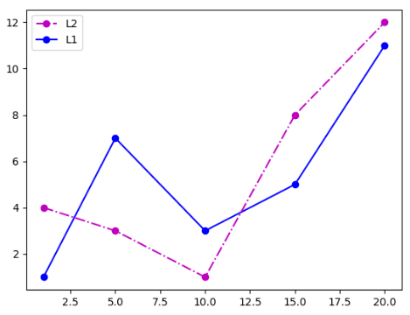
У третьому варіанті можна вручну вказати відповідність лінії і міток для них:
Місце розташування легенди визначається параметром loc, яке може приймати одне з наступних значень:
import matplotlib.pyplot as plt x = [1, 5, 10, 15, 20] y1 = [1, 7, 3, 5, 11] y2 = [4, 3, 1, 8, 12] line1, = plt.plot(x, y1, 'o-b') line2, = plt.plot(x, y2, 'o-.m') plt.legend((line2, line1), ['L2', 'L1']) plt.show()
Строковий опис | Код
‘best’ | 0
‘upper right’ | 1
‘upper left’ | 2
‘lower left’ | 3
‘lower right’ | 4
‘right’ | 5
‘center left’ | 6
‘center right’ | 7
‘lower center’ | 8
‘upper center’ | 9
‘center’ | 10
‘upper right’ | 0

Slide 28
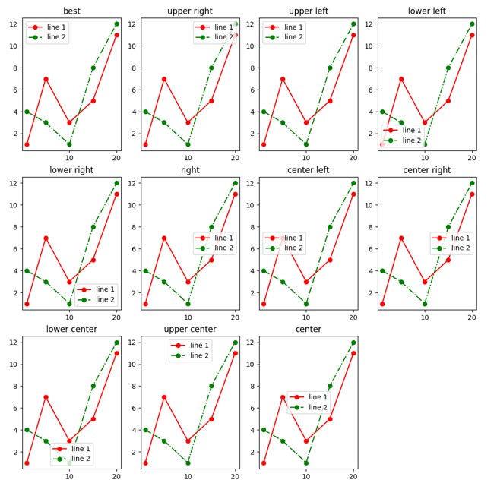
Приклад, який демонструє різні варіанти розстановки легенди через параметр loc:
import matplotlib.pyplot as plt x = [1, 5, 10, 15, 20] y1 = [1, 7, 3, 5, 11] y2 = [4, 3, 1, 8, 12] locs = ['best', 'upper right', 'upper left', 'lower left', 'lower right', 'right', 'center left', 'center right', 'lower center', 'upper center', 'center'] plt.figure(figsize=(12, 12)) for i in range(3): for j in range(4): if i*4+j < 11: plt.subplot(3, 4, i*4+j+1) plt.title(locs[i*4+j]) plt.plot(x, y1, 'o-r', label='line 1') plt.plot(x, y2, 'o-.g', label='line 2') plt.legend(loc=locs[i*4+j]) else: break plt.show()

Slide 29
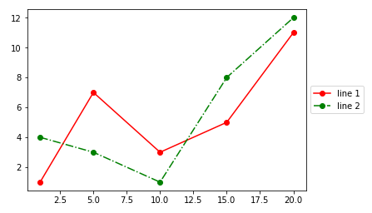
Для більш гнучкого управління положенням об'єкта можна скористатися параметром bbox_to_anchor функції legend().
Цьому параметру присвоюється кортеж, що складається з чотирьох або двох елементів:
Приклад використання параметру bbox_to_anchor:
bbox_to_anchor = (x, y, width, height) bbox_to_anchor = (x, y)
import matplotlib.pyplot as plt x = [1, 5, 10, 15, 20] y1 = [1, 7, 3, 5, 11] y2 = [4, 3, 1, 8, 12] plt.plot(x, y1, 'o-r', label='line 1') plt.plot(x, y2, 'o-.g', label='line 2') plt.legend(bbox_to_anchor=(1, 0.6)) plt.show()

Slide 30
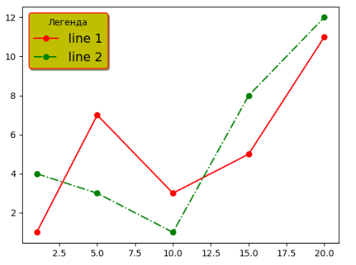
Розширені можливості пошуку відображалися легенди
У таблиці нижче представлені додаткові параметри, які можна використовувати для більш тонкої настройки легенди.
Параметр | Тип | Опис
fontsize | int або float або {‘xx-small’, ‘x-small’, ‘small’, ‘medium’, ‘large’, ‘x-large’, ‘xx-large’} | Розмір шрифту напису легенди
frameon | bool | Відображення рамки легенди
framealpha | None або float | Прозорість легенди
facecolor | None або str | Колір заливки
edgecolor | None або str | Колір рамки
title | None або str | Текст заголовку
title_fontsize | None або str | Розмір шрифту
import matplotlib.pyplot as plt x = [1, 5, 10, 15, 20] y1 = [1, 7, 3, 5, 11] y2 = [4, 3, 1, 8, 12] plt.plot(x, y1, 'o-r', label='line 1') plt.plot(x, y2, 'o-.g', label='line 2') plt.legend(fontsize=14, shadow=True, framealpha=1, facecolor='y', edgecolor='r', title='Легенда') plt.show()

Slide 31
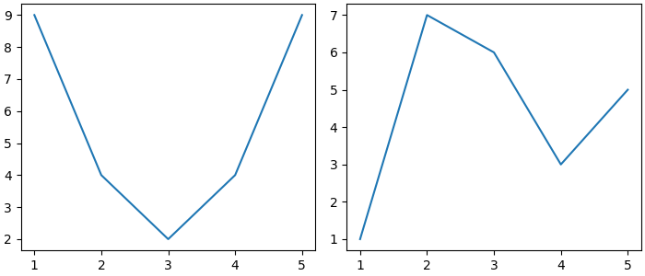
Інструмент GridSpec
GridSpec дозволяє задавати геометрію сітки і розташування на ній полів з графіками. На перший погляд може здатися, що робота з GridSpec досить незручна і вимагає написання зайвого коду, але якщо потрібно розташувати поля з графіками нетривіальним чином, то цей інструмент стає незамінним.
Перед тим як працювати з GridSpec необхідно його імпортувати:
Для початку вирішимо просту задачу відображення двох полів з графіками з використанням GridSpec:
import matplotlib.gridspec as gridspec
import matplotlib.pyplot as plt import matplotlib.gridspec as gridspec x = [1, 2, 3, 4, 5] y1 = [9, 4, 2, 4, 9] y2 = [1, 7, 6, 3, 5] fg = plt.figure(figsize=(7, 3), constrained_layout=True) gs = gridspec.GridSpec(ncols=2, nrows=1, figure=fg) fig_ax_1 = fg.add_subplot(gs[0, 0]) plt.plot(x, y1) fig_ax_2 = fg.add_subplot(gs[0, 1]) plt.plot(x, y2) plt.show()

Slide 32
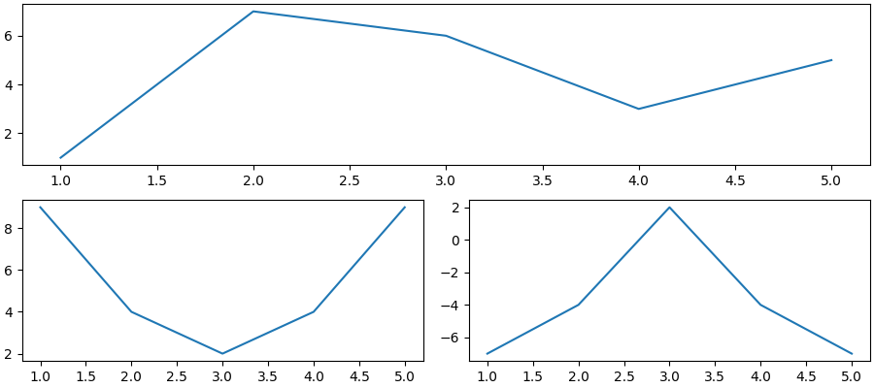
Об'єкт класу GridSpec створюється в рядку:
У конструктор відповідного класу передається кількість стовпців, рядків і Фігура, на якій все буде відображено.
Альтернативний варіант створення об'єкта GridSpec виглядає так:
fg - це об'єкт Figure, у якого є метод add_gridspec(), що дозволяє додати на нього сітку із заданими параметрами (в нашому випадку один рядок і два стовпці). При завданні елементів сітки, на яких буде розташовано поле з графіком, GridSpec дозволяє використовувати синтаксис подібний до того, що застосовується для побудови слайсів в Numpy.
Додамо ще один набір даних до вже існуючого і побудуємо графіки в новому компонуванні:
gridspec.GridSpec(ncols=2, nrows=1, figure=fg)
gs = fg.add_gridspec(1, 2)
import matplotlib.pyplot as plt import matplotlib.gridspec as gridspec x = [1, 2, 3, 4, 5] y1 = [9, 4, 2, 4, 9] y2 = [1, 7, 6, 3, 5] y3 = [-7, -4, 2, -4, -7] fg = plt.figure(figsize=(9, 4), constrained_layout=True) gs = fg.add_gridspec(2, 2) fig_ax_1 = fg.add_subplot(gs[0, :]) plt.plot(x, y2) fig_ax_2 = fg.add_subplot(gs[1, 0]) plt.plot(x, y1) fig_ax_3 = fg.add_subplot(gs[1, 1]) plt.plot(x, y3) plt.show()

Slide 33
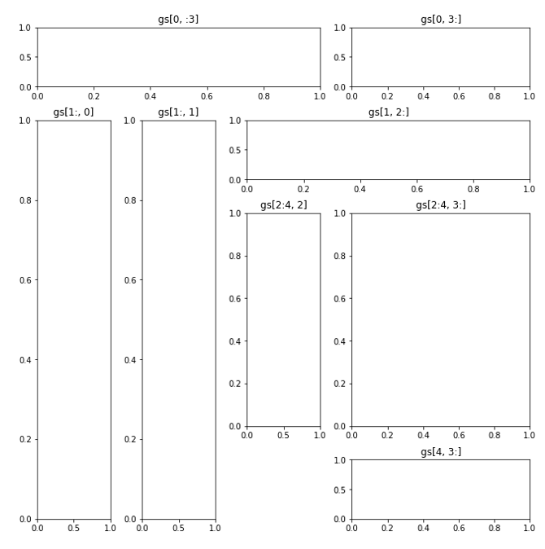
Ще один приклад, без даних (з порожніми полями), який ілюструє можливості даного підходу до компонування:
import matplotlib.pyplot as plt import matplotlib.gridspec as gridspec fg = plt.figure(figsize=(9, 9), constrained_layout=True) gs = fg.add_gridspec(5, 5) fig_ax_1 = fg.add_subplot(gs[0, :3]) fig_ax_1.set_title('gs[0, :3]') fig_ax_2 = fg.add_subplot(gs[0, 3:]) fig_ax_2.set_title('gs[0, 3:]') fig_ax_3 = fg.add_subplot(gs[1:, 0]) fig_ax_3.set_title('gs[1:, 0]') fig_ax_4 = fg.add_subplot(gs[1:, 1]) fig_ax_4.set_title('gs[1:, 1]') fig_ax_5 = fg.add_subplot(gs[1, 2:]) fig_ax_5.set_title('gs[1, 2:]') fig_ax_6 = fg.add_subplot(gs[2:4, 2]) fig_ax_6.set_title('gs[2:4, 2]') fig_ax_7 = fg.add_subplot(gs[2:4, 3:]) fig_ax_7.set_title('gs[2:4, 3:]') fig_ax_8 = fg.add_subplot(gs[4, 3:]) fig_ax_8.set_title('gs[4, 3:]') plt.show()

Slide 34
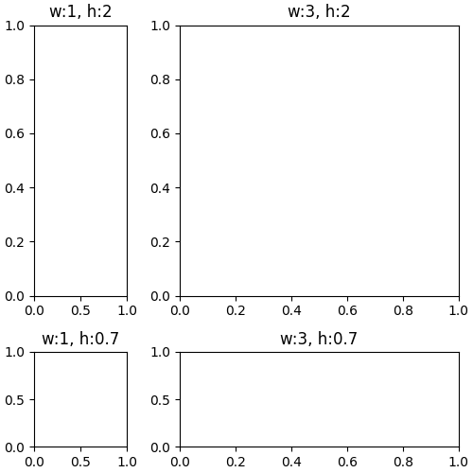
Можна заздалегідь задати розміри областей і передати їх в якості параметрів у вигляді масивів:
import matplotlib.pyplot as plt import matplotlib.gridspec as gridspec fg = plt.figure(figsize=(5, 5),constrained_layout=True) widths = [1, 3] heights = [2, 0.7] gs = fg.add_gridspec(ncols=2, nrows=2, width_ratios=widths, height_ratios=heights) fig_ax_1 = fg.add_subplot(gs[0, 0]) fig_ax_1.set_title('w:1, h:2') fig_ax_2 = fg.add_subplot(gs[0, 1]) fig_ax_2.set_title('w:3, h:2') fig_ax_3 = fg.add_subplot(gs[1, 0]) fig_ax_3.set_title('w:1, h:0.7') fig_ax_4 = fg.add_subplot(gs[1, 1]) fig_ax_4.set_title('w:3, h:0.7') plt.show()

Slide 35
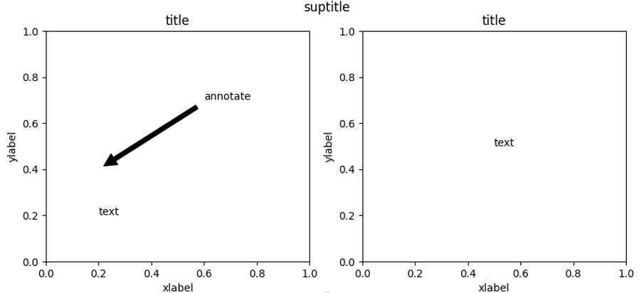
Текстові елементи графіку
У частині текстового наповнення при побудові графіку виділяють наступні складові:
заголовок поля (title);
заголовок фігури (suptitle);
підписи вісей (xlabel, ylabel);
тестовий блок на полі графіка (text), або на фігурі (figtext);
анотація (annotate) - текст і покажчик.
У кожного елемента, який містить текст, крім специфічних параметрів, що відповідають за його настройку, є параметри класу Text, які відкривають доступ до досить великого числа налаштувань зовнішнього вигляду і розташування текстового елемента.
import matplotlib.pyplot as plt import matplotlib.gridspec as gridspec plt.figure(figsize=(10,4)) plt.figtext(0.5, -0.1, "figtext") plt.suptitle("suptitle") plt.subplot(121) plt.title("title") plt.xlabel("xlabel") plt.ylabel("ylabel") plt.text(0.2, 0.2, "text") plt.annotate("annotate", xy=(0.2, 0.4), xytext=(0.6, 0.7), arrowprops=dict(facecolor='black', shrink=0.05)) plt.subplot(122) plt.title("title") plt.xlabel("xlabel") plt.ylabel("ylabel") plt.text(0.5, 0.5, "text") plt.show()

Slide 36
Елементи графіка, які містять текст, мають ряд настроювальних параметрів, які в офіційній документації визначаються як **kwargs. Це властивості класу matplotlib.text.Text, використовуються для управління поданням тексту.
Тема фігури і поля графіка
Текст заголовка для поля встановлюється за допомогою функції title(), яка має такі основні аргументи:
label : str
Текст заголовку.
fontdict : dict
Словник для управління відображенням написи, містить наступні ключі :
‘fontsize’: розмір шрифта,
‘fontweight’ : жирність,
‘verticalalignment’: вертикальне вирівнюваня,
‘horizontalalignment’: горизонтальне вирівнювання.
loc : {‘center’, ‘left’, ‘right’}, str, optional
Горизонтальне вирівнювання.
pad : float
Зазор між заголовком і верхньою частиною поля графіка.

Slide 37
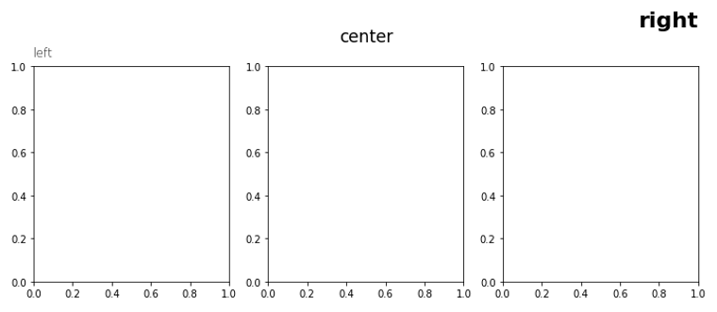
Функція title() також підтримує в якості аргументів властивості класу Text:
import matplotlib.pyplot as plt import matplotlib.gridspec as gridspec weight=['light', 'regular', 'bold'] plt.figure(figsize=(12, 4)) for i, lc in enumerate(['left', 'center', 'right']): plt.subplot(1, 3, i+1) plt.title(label=lc, loc=lc, fontsize=12+i*5, fontweight=weight[i], pad=10+i*15) plt.show()

Slide 38
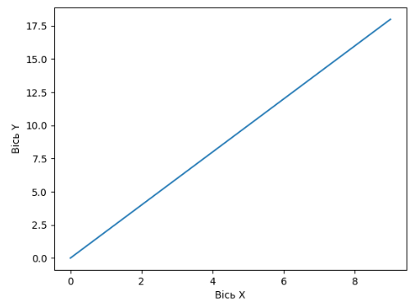
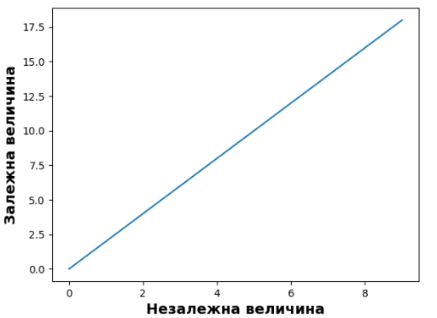
Подписи вісей графіку
При роботі з pyplot для встановлення підписів вісей графіку використовуються функції labelx() і labely().
При роботі з об'єктом Axes для цих цілей підходять функції set_xlabel() і set_ylabel().
Основні аргументи функцій майже повністю збігаються з тими, що були описані в функції title():
label : str
Текст підпису.
fontdict : dict
Словник для управління відображенням написи, містить наступні ключі :
‘fontsize’: розмір шрифта,
‘fontweight’ : жирність,
‘verticalalignment’: вертикальне вирівнюваня,
‘horizontalalignment’: горизонтальне вирівнювання.
labelpad : float
Зазор між підписом і віссю.
Деякі з додаткових властивостей для налаштування зовнішнього вигляду підписів вісей:
import matplotlib.pyplot as plt x = [i for i in range(10)] y = [i*2 for i in range(10)] plt.plot(x, y) plt.xlabel("Незалежна величина", fontsize=14, fontweight="bold") plt.ylabel("Залежна величина", fontsize=14, fontweight="bold") plt.show()
У найпростішому випадку досить передати лише підпис у вигляді рядка:
import matplotlib.pyplot as plt x = [i for i in range(10)] y = [i*2 for i in range(10)] plt.plot(x, y) plt.xlabel("Вісь X") plt.ylabel("Вісь Y") plt.show()

Slide 39
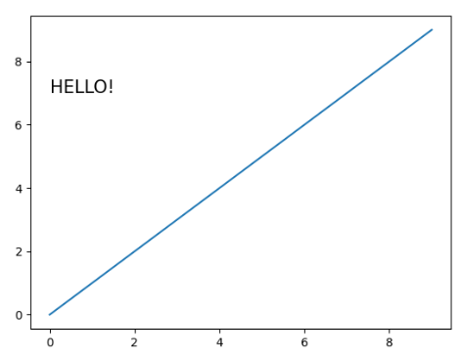
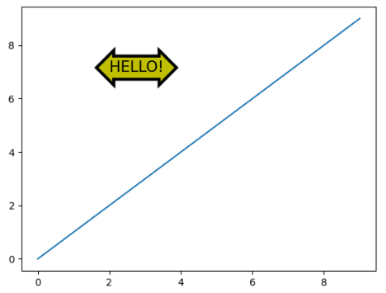
Текстовий блок
За установку текстових блоків на поле графіка відповідає функція text(). Через основні параметри цієї функції можна задати розташування, утримання та налаштування шрифту:
x: float
Значення координати x напису.
y: float
Значення координати у напису.
s: str
Текст напису.
Використання властивостей класу Text, дозволяє істотно модифікувати напис:
import matplotlib.pyplot as plt bbox_properties=dict( boxstyle="darrow, pad=0.3", ec="k", fc="y", ls="-", lw=3 ) plt.text(2, 7, "HELLO!", fontsize=15, bbox=bbox_properties) plt.plot(range(0,10), range(0,10)) plt.show()
Для більш тонкого налаштування зовнішнього вигляду використовують властивості класу Text. У найпростішому варіанті використання text() буде виглядати так:
import matplotlib.pyplot as plt plt.text(0, 7, "HELLO!", fontsize=15) plt.plot(range(0,10), range(0,10)) plt.show()

Slide 40
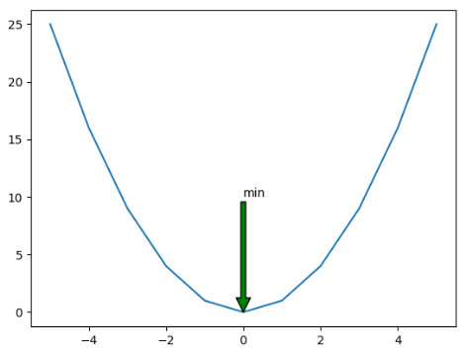
Анотація
Інструмент Анотація дозволяє встановити текстовий блок з заданим вмістом і стрілкою для конкретного місця на графіку.
Для створення анотації використовується функція annotate(), основними її аргументами є:
text : str
Текст анотації.
xy : (float, float)
Координати місця на яке буде вказувати стрілка.
xytext : (float, float), optional
Координати розміщення текстового напису.
xycoords: str
Система координат, в якій визначається розташування покажчика.
textcoords: str
Система координат, в якій визначається розташування текстового блоку.
arrowprops : dict, optional
Параметри відображения стрілки. Імена цих параметрів (ключі словника) є параметрами конструктора об'єкта класу FancyArrowPatch .
Приклад:
import matplotlib.pyplot as plt import math x = list(range(-5, 6)) y = [i**2 for i in x] plt.annotate('min', xy=(0, 0), xycoords='data', xytext=(0, 10), textcoords='data', arrowprops=dict(facecolor='g')) plt.plot(x, y) plt.show()

Slide 41
Параметрам xycoords і textcoords може бути присвоєно значення з таблиці:
Значення | Опис
‘figure points’ | Початок координат - це нижній лівий кут фігури (0, 0). Координати задаються в точках.
‘figure pixels’ | Початок координат - це нижній лівий кут фігури (0, 0). Координати задаються в пікселях.
‘figure fraction’ | Початок координат - це нижній лівий кут фігури (0, 0) при цьому у верхньому правому куті - це точка (1, 1). Координати задаються в частках від одиниці.
‘axes points’ | Початок координат - це нижній лівий кут поля графіка (0, 0). Координати задаються в точках.
‘axes pixels’ | Початок координат - це нижній лівий кут поля графіка (0, 0). Координати задаються в пікселях.
‘axes fraction’ | Початок координат - це нижній лівий кут поля графіка (0, 0) при цьому у верхньому правому куті поля - це точка (1, 1). Координати задаються в частках від одиниці.
‘data’ | Тип координатної системи: декартова. Робота ведеться в просторі поля графіка.
‘polar’ | Тип координатної системи: полярна. Робота ведеться в просторі поля графіка.

Slide 42
За конфігурація відображення стрілки відповідає параметр arrowprops, який приймає в якості значення словник, ключами якого є параметри конструктора класу FancyArrowPatch, з них можна виділити два: arrowstyle, який відповідає за стиль стрілки і connectionstyle - відповідає за стиль сполучної лінії.
Доступні стилі стрілок:
Клас | Ім’я | Атрибути
Curve | – | None
CurveB | -> | head_length=0.4, head_width=0.2
BracketB | -[ | widthB=1.0, lengthB=0.2, angleB=None
CurveFilledB | -|> | head_length=0.4, head_width=0.2
CurveA | <- | head_length=0.4, head_width=0.2
CurveAB | <-> | head_length=0.4, head_width=0.2
CurveFilledA | <|- | head_length=0.4, head_width=0.2
CurveFilledAB | <|-|> | head_length=0.4, head_width=0.2
BracketA | ]- | widthA=1.0, lengthA=0.2, angleA=None
BracketAB | ]-[ | widthA=1.0, lengthA=0.2, angleA=None, widthB=1.0, lengthB=0.2, angleB=None
Fancy | fancy | head_length=0.4, head_width=0.4, tail_width=0.4
Simple | simple | head_length=0.5, head_width=0.5, tail_width=0.2
Wedge | wedge | tail_width=0.3, shrink_factor=0.5

Slide 43
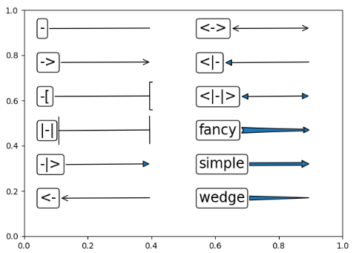
Приклад:
import matplotlib.pyplot as plt plt.figure(figsize=(7,5)) arrows = ["-", "->", "-[", "|-|", "-|>", "<-", "<->", "<|-", "<|-|>", "fancy", "simple", "wedge"] bbox_properties=dict( boxstyle="round,pad=0.2", ec="k", fc="w", ls="-", lw=1 ) ofs_x = 0 ofs_y = 0 for i, ar in enumerate(arrows): if i == 6: ofs_x = 0.5 plt.annotate(ar, xy=(0.4+ofs_x, 0.92-ofs_y), xycoords='data', xytext=(0.05+ofs_x, 0.9-ofs_y), textcoords='data', fontsize=17, bbox=bbox_properties, arrowprops=dict(arrowstyle=ar) ) if ofs_y == 0.75: ofs_y = 0 else: ofs_y += 0.15 plt.show()

Slide 44
Стиль лінії з’єднання
Параметр:
connectionstyle: str, ConnectionStyle, or None, optional
Через даний параметр можна задати опис стилю лінії, яка з'єднує точки (xy, xycoords).
Як значення даний параметр може приймати об'єкт класу ConnectionStyle, або рядок, в якій вказується стиль лінії з'єднання з параметрами, перерахованими через кому.
Клас | Ім’я | Атрибути
Angle | angle | angleA=90, angleB=0, rad=0.0
Angle3 | angle3 | angleA=90, angleB=0
Arc | arc | angleA=0, angleB=0, armA=None, armB=None, rad=0.0
Arc3 | arc3 | rad=0.0
Bar | bar | armA=0.0, armB=0.0, fraction=0.3, angle=None

Slide 45
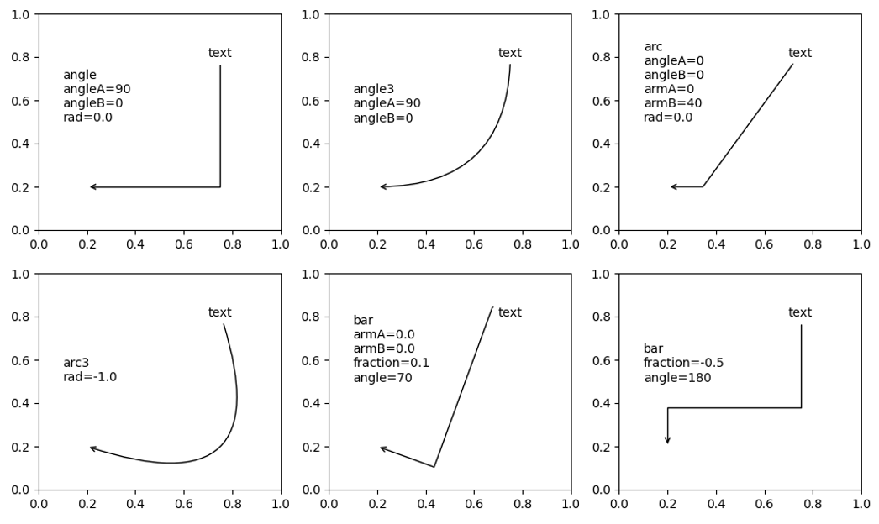
Приклад:
import matplotlib.pyplot as plt import math fig, axs = plt.subplots(2, 3, figsize=(12, 7)) conn_style=[ "angle,angleA=90,angleB=0,rad=0.0", "angle3,angleA=90,angleB=0", "arc,angleA=0,angleB=0,armA=0,armB=40,rad=0.0", "arc3,rad=-1.0", "bar,armA=0.0,armB=0.0,fraction=0.1,angle=70", "bar,fraction=-0.5,angle=180", ] for i in range(2): for j in range(3): axs[i, j].text(0.1, 0.5, "\n".join(conn_style[i*3+j].split(","))) axs[i, j].annotate('text', xy=(0.2, 0.2), xycoords='data', xytext=(0.7, 0.8), textcoords='data', arrowprops=dict(arrowstyle="->", connectionstyle=conn_style[i*3+j]) ) plt.show()

Slide 46
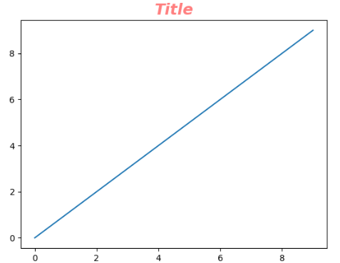
Розглянемо властивості класу matplotlib.text.Text, які використовуються для тонкої настройки зовнішнього вигляду тексту на елементах Matplotlib.
Параметри, що відповідають за відображення тексту
alpha: float
Рівень прозорості написи. Параметр задається числом в діапазоні від 0 до 1. 0 - повна прозорість, 1 - повна непрозорість.
color: color
Колір тексту. Значення параметра має теж тип, що і параметр функції plot, що відповідає за колір графіка
fontfamily (або family): str
Шрифт тексту, задається у вигляді рядка з наступного набору: {'serif', 'sans-serif', 'cursive', 'fantasy', 'monospace'}. Можна використовувати свій шрифт.
fontsize (або size): str, int
Розмір шрифту, можна вибрати з ряду: {'xx-small', 'x-small', 'small', 'medium', 'large', 'x-large', 'xx-large'}, або задати його в вигляді чисельного значення. .
fontstyle (або style): str
Стиль шрифту, задається з наступного набору {'normal', 'italic', 'oblique'} .
fontvariant (або variant): str
Форма шрифта, задається з наступного набору {‘normal’, ‘small-caps’}.
fontweight (або weight): str
Насиченість шрифту, задається з наступного набору {'ultralight', 'light', 'normal', 'regular', 'book', 'medium', 'roman', 'semibold', 'demibold', 'demi', 'bold ',' heavy ',' extra bold ',' black '} або чисельним значенням в діапазоні 0-1000.
import matplotlib.pyplot as plt plt.title("Title", alpha=0.5, color="r", fontsize=18, fontstyle="italic", fontweight="bold", linespacing=10) plt.plot(range(0,10), range(0,10)) plt.show()

Slide 47
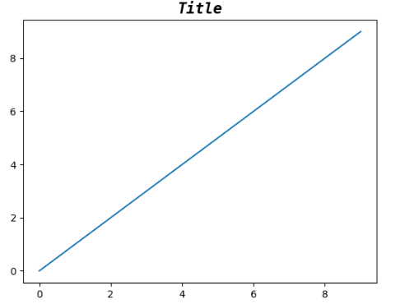
Для групового завдання властивостей можна використовувати параметр fontproperties або font_properties, якому в якості значення можна передати об'єкт класу font_manager.FontProperties. Даний об'єкт створюється наступним чином:
family
Ім’я шрифту
style
Стиль шрифту
variant
Тип шрифту
stretch
Ширина шрифту
weight
Насичченість шрифту
size
Розмір шрифту
FontProperties(family=None, style=None, variant=None, weight=None, stretch=None, size=None, fname=None)
import matplotlib.pyplot as plt from matplotlib.font_manager import FontProperties plt.title("Title", fontproperties=FontProperties(family="monospace", style="italic", weight="heavy", size=15)) plt.plot(range(0,10), range(0,10)) plt.show()

Slide 48
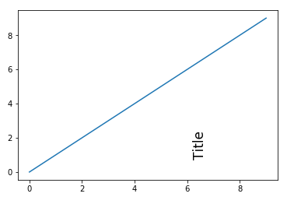
Параметри, що відповідають за розміщення напису
Для напису можна задати вирівнювання, позицію, обертання і z-порядок:
horizontalalignment (або ha): str
Горизонтальне вирівнювання, задається з наступного набору {'center', 'right', 'left'}.
verticalalignment (або va): str
Вертикальне вирівнювання, задається з наступного набору {'center', 'top', 'bottom', 'baseline', 'center_baseline'}.
position: (float, float)
Позиція напису, визначається двома координатами x і y, які передаються в параметр position у вигляді кортежу з двох елементів.
rotation: float або str
Обертання. Орієнтацію напису можна задати у вигляді тексту {'vertical', 'horizontal'} або чисельно - значення в градусах.
rotation_mode: str
Режим обертання. Даний параметр визначає черговість обертання і вирівнювання. Якщо він дорівнює 'default', то спочатку проводиться обертання, а потім вирівнювання. Якщо дорівнює 'anchor', то навпаки.
zorder: float
Порядок розташування. Значення параметра визначає черговість виведення елементів. Елемент з мінімальним значенням zorder виводиться першим.
import matplotlib.pyplot as plt plt.title("Title", fontsize=17, position=(0.7, 0.2), rotation="vertical") plt.plot(range(0,10), range(0,10)) plt.show()

Slide 49
Параметри, що відповідають налаштування заднього фону напису
backgroundcolor: color
Колір заднього фону
Якщо потрібно більш тонке налаштування із зазначенням кольору, товщини, типу рамки, кольори основної заливки, то використовуйте параметр bbox, його значення - це словник, ключами якого є властивості класу patches.FancyBboxPatch:
Властивість | Тип значення | Опис
boxstyle | str або matplotlib.patches.BoxStyle | Стиль рамки
alpha | float або None | Прозорість
color | color | Колір
edgecolor або ec | color або None або ‘auto’ | Колір межі рамки
facecolor або fc | color або None | Колір заливки
fill | bool | Заливка (використовувати чи ні)
hatch | {‘/’, ‘\’, ‘|’, ‘-‘, ‘+’, ‘x’, ‘o’, ‘O’, ‘.’, ‘*’} | Штриховка
linestyle або ls | {‘-‘, ‘–‘, ‘-.’, ‘:’, ”, (offset, on-off-seq), …} | Стиль лінії рамки
linewidth або lw | float або None | Товщина лінії

Slide 50
Параметри boxstyle:
Клас | Ім’я | Атрибути | Зовнішній вигляд
Circle | circle | pad=0.3
DArrow | darrow | pad=0.3
LArrow | larrow | pad=0.3
RArrow | rarrow | pad=0.3
Round | round | pad=0.3, rounding_size=None
Round4 | round4 | pad=0.3, rounding_size=None
Roundtooth | roundtooth | pad=0.3, tooth_size=None
Sawtooth | sawtooth | pad=0.3, tooth_size=None
Square | square | pad=0.3

Slide 51
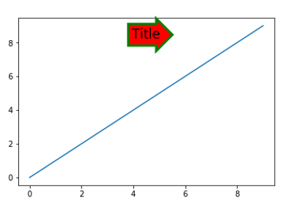
Приклад оформлення заднього фону напису:
import matplotlib.pyplot as plt from matplotlib.patches import FancyBboxPatch
bbox_properties=dict( boxstyle="rarrow, pad=0.3", ec="g", fc="r", ls="-", lw=3 ) plt.title("Title", fontsize=17, bbox=bbox_properties, position=(0.5, 0.85)) plt.plot(range(0,10), range(0,10)) plt.show()

Slide 52
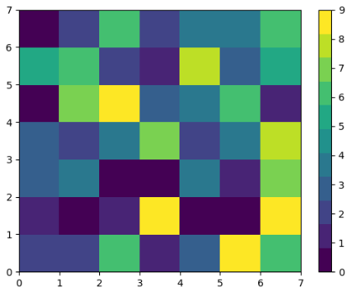
Налаштування графіків. Colorbar
Якщо ви будуєте кольоровий розподіл з використанням colormesh(), pcolor(), imshow(), то для відображення відповідності кольору і чисельного значення вам може знадобиться аналог легенди, який в matplotlib називається colorbar.
Побудуємо colorbar за допомогою відповідної функції:
Для дискретного поділу кольорів на кольоровій смузі, попередньо потрібно при побудові зображення у відповідну функцію (в нашому випадку pcolor()) через параметр cmap передати необхідну кольорову схему:
import matplotlib.pyplot as plt import numpy as np np.random.seed(123) vals = np.random.randint(10, size=(7, 7)) plt.pcolor(vals, cmap=plt.get_cmap('viridis', 11) ) plt.colorbar() plt.show()

Slide 53
Загальне налаштування з використанням inset_locator()
Одні з варіантів більш тонкого налаштування кольорової смуги - це створити на базі батьківського Axes елемента свій і модифікувати частина його параметрів. Зручно робити це за допомогою функції inset_axes з mpl_toolkits.axes_grid1.inset_locator. Основні її аргументи перераховані в таблиці нижче:
Параметр | Тип | Опис
parent_axes | Axes | Батьківський Axes об’єкт
width | float або str | Ширина об'єкта: може бути задана у відсотках від батьківського об'єкта, або абсолютним значенням у вигляді числа
height | float або str | Висота об'єкта: може бути задана у відсотках від батьківського об'єкта, або абсолютним значенням у вигляді числа
loc | int або string, optional, значення за замовчуванням: 1 | Розташування об'єкту: може приймати значення з наступного набору: 'upper right': 1, 'upper left': 2, 'lower left': 3, 'lower right': 4, 'right': 5, 'center left': 6 , 'center right': 7, 'lower center': 8, 'upper center': 9, 'center': 10
bbox_to_anchor | tuple або matplotlib.transforms.BboxBase або optional | Розташування і співвідношення сторін об'єкта. Може бути задано в форматі (лівий кут, нижній кут, ширина, висота), або (лівий кут, нижній кут).
bbox_transform | matplotlib.transforms.Transform або optional | Трансформація об'єкта
borderpad | float або optional | Зазор між bbox_to_anchor і об'єктом

Slide 54
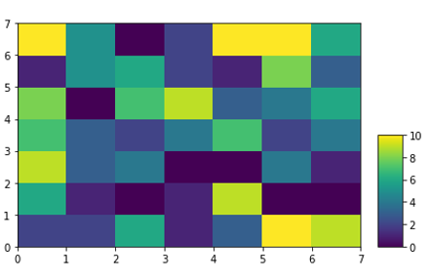
Приклад inset_axes:
import matplotlib.pyplot as plt import numpy as np from mpl_toolkits.axes_grid1.inset_locator import inset_axes np.random.seed(123) vals = np.random.randint(11, size=(7, 7)) fig, ax = plt.subplots() gr = ax.pcolor(vals) axins = inset_axes(ax, width="7%", height="50%", loc='lower left', bbox_to_anchor=(1.05, 0., 1, 1), bbox_transform=ax.transAxes, borderpad=0, ) plt.colorbar(gr, cax=axins) plt.show()

Slide 55
Завдання шкали і розміщення написів
Для завдання власної шкали необхідно передати відповідний список у функцію colorbar() через параметр ticks. Напис на шкалі встановлюється за допомогою параметра label, функції colorbar().
В попередньому прикладі змінимо останній рядок:
Якщо є необхідність в установці текстових написів, то можна використовувати функцію set_yticklabels():
plt.colorbar(gr, cax=axins, ticks=[0, 5, 10], label='Value')
cbar = plt.colorbar(gr, cax=axins, ticks=[0, 5, 10], label='Value') cbar.ax.set_yticklabels(['Low', 'Medium', 'High'])

Slide 56
Додаткові параметри налаштування colorbar()
Розглянемо ряд параметрів для налаштування зовнішнього вигляду colorbar, які доступні як аргументи відповідної функції.
Властивість | Тип | Опис
orientation | vertical або horizontal | Орієнтація
shrink | float | Масштабування кольорової сміги
extend | [ ‘neither’ | ‘both’ | ‘min’ | ‘max’ ] | Положення вказівника продовження шкали
extendfrac | [ None | ‘auto’ | length | lengths ] | Розмір вказівника продовження шкали
drawedges | bool | Відображення розподільчої сітки на кольоровій смузі
import matplotlib.pyplot as plt import numpy as np np.random.seed(123) vals = np.random.randint(10, size=(7, 7)) plt.pcolor(vals, cmap=plt.get_cmap('viridis', 11)) plt.colorbar(orientation='horizontal', shrink=0.9, extend='max', extendfrac=0.2, extendrect=False, drawedges=False) plt.show()

Slide 57
Візуалізація даних. лінійний графік
Лінійний графік - це один з найбільш часто використовуваних видів графіка для візуалізації даних. Тепер більш детально розглянемо можливості налаштування його зовнішнього вигляду.
Побудова графику
Для побудови лінійного графіку використовується функція plot(), з наступною сигнатурою :
plot([x], y, [fmt], *, data=None, **kwargs)
plot([x], y, [fmt], [x2], y2, [fmt2], …, **kwargs)
Якщо викликати функцію plot () з одним аргументом plot (y), то ми отримаємо графік, у якого по осі ординат (вісь y) будуть відкладені значення з переданого списку, по по осі абсцис (вісь x) - індекси елементів масиву.
Аргументи функції plot():
x, x2, …: array
Набір даних для осі абсцис першого, другого і т.д. графіка.
y, y2, …: array
Набір даних для осі ординат першого, другого і т.д. графіка.
fmt: str
Формат графіка, задається у вигляді рядка: '[marker] [line] [color]'.
**kwargs – властивості класу Line2D, які надають доступ до великої кількості налаштувань зовнішнього вигляду графіка

Slide 58
Найбільш корисні властивості класу Line2D наступні:
Властивість | Тип | Опис
alpha | float | Прозорість
color або c | color | Колір
fillstyle | {‘full’, ‘left’, ‘right’, ‘bottom’, ‘top’, ‘none’} | Стиль заливки
label | object | Текстова мітка
linestyle або ls | {‘-‘, ‘–‘, ‘-.’, ‘:’, ”, (offset, on-off-seq), …} | Стиль лінії
linewidth або lw | float | Товщина лінії
marker | matplotlib.markers | Стиль маркера
markeredgecolor або mec | color | Колір межі маркера
markeredgewidth або mew | float | Товщина межі маркера
markerfacecolor або mfc | color | Колір заливки маркера
markersize або ms | float | Розмір маркера

Slide 59
Параметри аргументу fmt
marker: str
Визначає тип маркера, може приймати одне із значень, представлених в таблиці нижче
Символ | Опис
‘.’ | Точка (point marker)
‘,’ | Піксель (pixel marker)
‘o’ | Коло (circle marker)
‘v’ | Трикутник, направлений вниз (triangle_down marker)
‘^’ | Трикутник, направлений вверх (triangle_up marker)
‘<‘ | Трикутник, направлений вліво (triangle_left marker)
‘>’ | Трикутник, направлений вправо (triangle_right marker)
‘1’ | Трикутник, направлений вниз (tri_down marker)
‘2’ | Трикутник, направлений вверх (tri_up marker)
‘3’ | Трикутник, направлений вліво (tri_left marker)
‘4’ | Трикутник, направлений вправо (tri_right marker)
‘s’ | Квадрат (square marker)
‘p’ | П’ятикутник (pentagon marker)
‘*’ | Зірка (star marker)
‘h’ | Шестикутник (hexagon1 marker)
‘H’ | Шестикутник (hexagon2 marker)
‘+’ | Плюс (plus marker)
‘x’ | Х-подібний маркер(x marker)
‘D’ | Ромб (diamond marker)
‘d’ | Ромб (thin_diamond marker)
‘|’ | Вертикальна лінія(vline marker)
‘_’ | Горизонтальна лінія (hline marker)

Slide 60
line: str
Стиль лінії. Може приймати одне з наступних значень:
color
Колір графіка. В рамках аргументу fmt колір задається:
import matplotlib.pyplot as plt x = [1, 5, 10, 15, 20] y1 = [1, 7, 3, 5, 11] y2 = [4, 3, 1, 8, 12] plt.figure(figsize=(12, 7)) plt.plot(x, y1, 'o-r', alpha=0.7, label="first", lw=5, mec='b', mew=2, ms=10) plt.plot(x, y2, 'v-.g', label="second", mec='r', lw=2, mew=2, ms=12) plt.legend() plt.grid(True) plt.show()
Символ | Опис
‘-‘ | Суцільна лінія(solid line style)
‘–‘ | Штрихова лінія(dashed line style)
‘-.’ | Штрих-пунктирна лінія (dash-dot line style)
‘:’ | Штрихова лінія (dotted line style)
Символ | Опис
‘b’ | Синій
‘g’ | Зелений
‘r’ | Червоний
‘c’ | Бірюзовий
‘m’ | Фіолетовий
‘y’ | Жовтий
‘k’ | Чорний
‘w’ | Білий

Slide 61
Заливка області між графіком і віссю
Для заливки областей використовуєтсья функція fill_between():
fill_between(x, y1, y2=0, where=None, interpolate=False, step=None, *, data=None, **kwargs)
Основні параметри функції:
x : масив довжини N
Набір даних для вісі абсцис.
y1 : масив довжини N або скалярне значення
Набір даних для вісі ординат – перша крива.
y2 : масив довжини N або скалярне значення
Набір даних для вісі ординат – друга крива.
where: масив bool элементів (довжини N), optional, значення за замовчуванням: None
Задає область, що заливається кольором, який визначається координатами x[where]: інтервал буде залитий між x[i] і x[i+1], якщо where[i] і where[i+1] рівні True.
step: {‘pre’, ‘post’, ‘mid’}, optional
Визначає крок, якщо використовується step-функція для відображення графіка.
**kwargs
Властивості класу Polygon

Slide 62
Приклад:
Змінимо правила заливки:
import matplotlib.pyplot as plt import numpy as np x = np.arange(0.0, 5, 0.01) y = np.cos(x*np.pi) plt.plot(x, y, c = "r") plt.fill_between(x, y) plt.show()
import matplotlib.pyplot as plt import numpy as np x = np.arange(0.0, 5, 0.01) y = np.cos(x*np.pi) plt.plot(x, y, c = "r") plt.fill_between(x, y, where = (y > 0.75) | (y < -0.75)) plt.show()

Slide 63
Використовуючи параметри y1 і y2 можна формувати більш складні рішення.
Заливка області між 0 і y, за умови, що y> = 0:
Заливка області між 0.5 і y, за умови, що y >= 0.5:
import matplotlib.pyplot as plt import numpy as np x = np.arange(0.0, 5, 0.01) y = np.cos(x*np.pi) plt.plot(x, y, c = "r") plt.fill_between(x, y, where = (y > 0)) plt.show()
import matplotlib.pyplot as plt import numpy as np x = np.arange(0.0, 5, 0.01) y = np.cos(x*np.pi) plt.plot(x, y, c = "r") plt.grid() plt.fill_between(x, 0.5, y, where=y>=0.5) plt.show()

Slide 64
Заливка області між y і 1:
Варіант двокольорової заливки:
import matplotlib.pyplot as plt import numpy as np x = np.arange(0.0, 5, 0.01) y = np.cos(x*np.pi) plt.plot(x, y, c = "r") plt.grid() plt.fill_between(x, y, 1) plt.show()
import matplotlib.pyplot as plt import numpy as np x = np.arange(0.0, 5, 0.01) y = np.cos(x*np.pi) plt.plot(x, y, c = "r") plt.grid() plt.fill_between(x, y, where=y>=0, color="g", alpha=0.3) plt.fill_between(x, y, where=y<=0, color="r", alpha=0.3) plt.show()

Slide 65
Налаштування маркування графіків
В наборі даних, які генерує код:
import matplotlib.pyplot as plt x = [1, 2, 3, 4, 5, 6, 7] y = [7, 6, 5, 4, 5, 6, 7]
plt.plot(x, y, marker="o", c="g")
plt.show()
import numpy as np x = np.arange(0.0, 5, 0.01) y = np.cos(x*np.pi)
кількість точок становить 500,
тому підхід, представлений вище застосувати вже не можна:

Slide 66
У такому випадку потрібно задати інтервал відображення маркерів, для цього використовується параметр markevery, який може приймати одне з наступних значень:
None - відображатися буде кожна точка;
N - відображатися буде кожна N-а точка;
(Start, N) - відображається кожна N-а точка починаючи з точки start;
slice(start, end, N) - відображається кожна N-а точка в інтервалі від start до end;
[I, j, m, n] - будуть відображені тільки точки i, j, m, n.
Приклад, що демонструє роботу з markevery:
import matplotlib.pyplot as plt import numpy as np x = np.arange(0.0, 5, 0.01) y = np.cos(x*np.pi) m_ev_case = [None, 10, (100, 30), slice(100,400,15), [0, 100, 200, 300], [10, 50, 100]] fig, ax = plt.subplots(2, 3, figsize=(10, 7)) axs = [ax[i, j] for i in range(2) for j in range(3)] for i, case in enumerate(m_ev_case): axs[i].set_title(str(case)) axs[i].plot(x, y, "o", ls='-', ms=7, markevery=case) plt.show()

Slide 67
Обрізка графіку
Для того, щоб відобразити тільки частину графіка, яка відповідає певній умові використовують попереднє маскування даних за допомогою функції masked_where з пакета numpy.
import matplotlib.pyplot as plt import numpy as np x = np.arange(0.0, 5, 0.01) y = np.cos(x*np.pi) y_masked = np.ma.masked_where(y < -0.5, y) plt.ylim(-1, 1) plt.plot(x, y_masked, linewidth=3) plt.show()

Slide 68
Візуалізація даних. Ступінчастий, стековий, точковий графік і інші
Ступінчатий графік. Такий графік будується за допомогою функції step(), яка приймає набір наступних параметрів:
x: array_like
набір даних для вісі абсцис
y: array_like
набір даних для вісі ординат
fmt: str, optional
Задає відображення лінії.
data: indexable object, optional
мітки
where : {‘pre’, ‘post’, ‘mid’}, optional, default ‘pre’
Визначає місце, де буде встановлено крок.
‘pre’: значення y ставиться зліва від значення x, тобто значення y[i] визначається для інтервалу (x[i-1]; x[i]).
‘post’: значення y ставиться справа від значення x, тобто значення y[i] визначається для інтервалу (x[i]; x[i+1]).
‘mid’: значення y ставиться в середині інтервалу.
import matplotlib.pyplot as plt import numpy as np x = np.arange(0, 7) y = x where_set = ['pre', 'post', 'mid'] fig, axs = plt.subplots(1, 3, figsize=(15, 4)) for i, ax in enumerate(axs): ax.step(x, y, "g-o", where=where_set[i]) ax.grid() plt.show()

Slide 69
Для побудови стекового графіка використовується функція stackplot(). Суть його в тому, що графіки відображаються один над одним, і кожен наступний є сумою попереднього і заданого набору даних:
import matplotlib.pyplot as plt import numpy as np x = np.arange(0, 11, 1) y1 = np.array([(-0.2)*i**2+2*i for i in x]) y2 = np.array([(-0.4)*i**2+4*i for i in x]) y3 = np.array([2*i for i in x]) labels = ["y1", "y2", "y3"] fig, ax = plt.subplots() ax.stackplot(x, y1, y2, y3, labels=labels) ax.legend(loc='upper left') plt.show()
Верхня межа області y2 визначається як сума значень з наборів y1 і y2, y3 - відповідно сума y1, y2 і y3.

Slide 70
Stem-графік
Візуально цей графік виглядає як набір ліній від точки з координатами (x, y) до базової лінії, у верхній точці ставиться маркер:
Додаткові параметри функції stem():
linefmt: str, optional
Стиль вертикальної лінії
import matplotlib.pyplot as plt import numpy as np x = np.arange(0, 10.5, 0.5) y = np.array([(-0.2)*i**2+2*i for i in x]) plt.stem(x, y) plt.show()
Символ | Стиль лінії
‘-‘ | Суцільна лінія (solid line style)
‘–‘ | Штрихова лінія (dashed line style)
‘-.’ | Штрих-пунктирна лінія (dash-dot line style)
‘:’ | Штрихова лінія (dotted line style)

Slide 71
markerfmt: str, optional
Формат маркера
basefmt: str, optional
Формат базової лінії
bottom: float, optional, default: 0
y-координата базової лінії
Приклад, що демонструє роботу з додатковими параметрами:
Значення | Опис
‘o’ | Круг (Circle)
‘+’ | Знак плюс (Plus sign)
‘*’ | Зірка (Asterisk)
‘.’ | Точка (Point)
‘x’ | Хрест (Cross)
‘square’ or ‘s’ | Квадрат (Square)
‘diamond’ or ‘d’ | Ромб (Diamond)
‘^’ | Трикутник, направлений вниз (triangle_down)
‘v’ | Трикутник, направлений вверх (triangle_up)
‘<‘ | Трикутник, направлений вліво(triangle_left)
‘>’ | Трикутник, направлений вправо(triangle_right)
‘pentagram’ or ‘p’ | П’ятикутник (Five-pointed star (pentagram))
‘hexagram’ or ‘h’ | Шестикутник (Six-pointed star (hexagram))
‘none’ | Без маркера (No markers)
import matplotlib.pyplot as plt import numpy as np x = np.arange(0, 10.5, 0.5) y = np.array([(-0.2)*i**2+2*i for i in x]) plt.stem(x, y, linefmt="r--", markerfmt="^", bottom=1) plt.show()

Slide 72
Для відображення точкового графіка призначена функція scatter(). У найпростішому вигляді точковий графік можна отримати передавши функції scatter() набори точок для x, y координат:
Для більш детальної настройки відображення необхідно скористатися додатковими параметрами функції scatter(), сигнатура її виклику має наступний вигляд:
scatter(x, y, s = None, c = None, marker = None, cmap = None, norm = None, vmin = None, vmax = None, alpha = None, linewidths = None, verts = None, edgecolors = None, *, plotnonfinite = False, data = None, ** kwargs)
import matplotlib.pyplot as plt import numpy as np x = np.arange(0, 10.5, 0.5) y = np.cos(x) plt.scatter(x, y) plt.show()

Slide 73
Розглянемо деякі з параметрів налаштування відображення точкового графіка:
Приклад, що використовує розширені параметри для налаштування відображення графіка:
Параметр | Тип | Опис
x | array_like, shape (n, ) | Набір даних для вісі абсцис
y | array_like, shape (n, ) | Набір даних для вісі ординат
s | scalar або array_like, shape (n, ), optional | Масштаб точек
c | color, sequence, або sequence of color, optional | Колір
marker | MarkerStyle, optional | Стиль точки об’єкта
cmap | Colormap, optional, default: None | Кольорова схема
norm | Normalize, optional, default: None | Нормалізація даних
alpha | scalar, optional, default: None | Прозорість
linewidths | scalar або array_like, optional, default: None | Ширина межі маркеру
edgecolors | {‘face’, ‘none’, None} або color або sequence of color, optional. | Колір межі
import matplotlib.pyplot as plt import numpy as np x = np.arange(0, 10.5, 0.5) y = np.cos(x) plt.scatter(x, y, s=80, c="r", marker="D", linewidths=2, edgecolors="g") plt.show()

Slide 74
Приклад, що демонструє роботу з кольором і розміром маркерів в точковому графіку:
import matplotlib.pyplot as plt import numpy as np import matplotlib.colors as mcolors bc = mcolors.BASE_COLORS x = np.arange(0, 10.5, 0.25) y = np.cos(x) num_set = np.random.randint(1, len(mcolors.BASE_COLORS), len(x)) sizes = num_set * 35 colors = [list(bc.keys())[i] for i in num_set] plt.scatter(x, y, s=sizes, alpha=0.4, c=colors, linewidths=2, edgecolors="face") plt.plot(x, y, "g--", alpha=0.4) plt.show()

Slide 75
Стовпчасті діаграми
Для візуалізації категоріальних даних добре підходять стовпчасті діаграми. Для їх побудови використовуються функції:
bar() - для побудови вертикальної діаграми
barh() - для побудови горизонтальної діаграми.
Побудуємо просту діаграму:
Якщо замінимо bar() на barh() отримаємо горизонтальну діаграму:
import matplotlib.pyplot as plt import numpy as np np.random.seed(123) groups = [f"P{i}" for i in range(7)] counts = np.random.randint(3, 10, len(groups)) plt.bar(groups, counts) plt.show()
import matplotlib.pyplot as plt import numpy as np np.random.seed(123) groups = [f"P{i}" for i in range(7)] counts = np.random.randint(3, 10, len(groups)) plt.barh(groups, counts) plt.show()

Slide 76
Розглянемо більш детально параметри функції bar():
Основні параметри:
x: набір величин
x координати стовпців
height : скалярна величина або набір величин
Висоти стовпчиків
width: скалярна величина, масив або optional
Ширина стовпчиків
bottom: скалярна величина, масив або optional
y координата бази
align : {‘center’, ‘edge’}, optional, значення за замовчуванням: ‘center’
Вирівнювання по координаті x.
Додаткові параметри:
color: скалярна величина, масив або optional
Колір стопчиків діаграми
edgecolor: скалярна величина, масив або optional
Колір межі стовпчиків
linewidth: скалярна величина, масив або optional
Ширина межі
tick_label: str, масив або optional
Мітки для стовпчика
xerr, yerr: скалярна величина, масив размеру shape(N,) або shape(2,N) або optional
Величина помилки для графіка. Виставлене значення віддаляється / додається до верхньої (правої - для горизонтального графіка) кордоні. Може приймати наступні значення :
скаляр: симетрично +/- для всіх барів
shape(N,): симетрично +/- для кожного бара
shape(2,N): вибірково – і + для кожного бара. Перший рядок містить нижні значення помилок, другий рядок - верхні .
None: не відображати значення помилок. Це значення використовується за замовчуванням.
ecolor: скалярна величина, масив або optional, значення за замочуванням: ‘black’
Колір лінії помилки.
log: bool, optional, значення за замовчуванням: False
Включення логарифмічного масштабу для осі y
orientation : {‘vertical’, ‘horizontal’}, optional
Орієнтація: вертикальна чи горизонтальна.

Slide 77
Приклад, який демонструє роботу з параметрами:
import matplotlib.pyplot as plt import numpy as np bc = mcolors.BASE_COLORS np.random.seed(123) groups = [f"P{i}" for i in range(7)] counts = np.random.randint(0, len(bc), len(groups)) width = counts*0.1 colors = [["r", "b", "g"][int(np.random.randint(0, 3, 1))] for _ in counts] plt.bar(groups, counts, width=width, alpha=0.6, bottom=2, color=colors, edgecolor="k", linewidth=2) plt.show()

Slide 78
Групові стовпчасті діаграми
Використовуючи певним чином підготовлені дані можна будувати групові діаграми:
import matplotlib.pyplot as plt import numpy as np cat_par = [f"P{i}" for i in range(5)] g1 = [10, 21, 34, 12, 27] g2 = [17, 15, 25, 21, 26] width = 0.3 x = np.arange(len(cat_par)) fig, ax = plt.subplots() rects1 = ax.bar(x - width/2, g1, width, label='g1') rects2 = ax.bar(x + width/2, g2, width, label='g2') ax.set_title('Приклад групової діаграми') ax.set_xticks(x) ax.set_xticklabels(cat_par) ax.legend() plt.show()

Slide 79
Діаграма з errorbar елементом
Errorbar елемент дозволяє задати величину помилки для кожного елемента графіка.
Для цього використовуються параметри xerr, yerr і ecolor (для задання кольору):
import matplotlib.pyplot as plt import numpy as np np.random.seed(123) rnd = np.random.randint cat_par = [f"P{i}" for i in range(5)] g1 = [10, 21, 34, 12, 27] error = np.array([[rnd(2,7),rnd(2,7)] for _ in range(len(cat_par))]).T fig, axs = plt.subplots(1, 2, figsize=(10, 5)) axs[0].bar(cat_par, g1, yerr=5, ecolor="r", alpha=0.5, edgecolor="b", linewidth=2) axs[1].bar(cat_par, g1, yerr=error, ecolor="r", alpha=0.5, edgecolor="b", linewidth=2) plt.show()

Slide 80
Кругові діаграми
Класична кругова діаграма
Кругові діаграми - це наочний спосіб показати частку компоненти в наборі. Вони ідеально підходять для звітів, презентацій і т.п. Для побудови кругових діаграм в Matplotlib використовується функція pie(). Приклад побудови діаграми:
Розглянемо параметри функції pie():
x: масив
Масив з розмірами часток.
explode: масив, optional, значення за замовчуванням: None
Якщо параметр не дорівнює None, то частина секторів, які перераховані в переданому значенні будуть винесені з діаграми на задану відстань, приклад діаграми:
import matplotlib.pyplot as plt vals = [24, 17, 53, 21, 35] labels = ["Ford", "Toyota", "BMV", "AUDI", "Jaguar"] fig, ax = plt.subplots() ax.pie(vals, labels=labels) ax.axis("equal") plt.show()

Slide 81
labels: list, optional, значення за замовчуванням:None
Тектові мітки секторів.
colors: масив, optional, значення за замовчуванням: None
Кольора секторів.
autopct: str, функція, optional, значення за замовчуванням: None
Формат текстовлїй мітки всередині сектору, текст – це числове значення показника, зв’язаного з конкретним сектором.
pctdistance: float, optional, значення за замовчуванням: 0.6
Відстань між центром кожної частки і початком текстової мітки, яка визначається параметром autopct.
shadow: bool, optional, значення за замовчуванням :False
Відображенні тіні для діаграми.
labeldistance: float, None, optional, значення за замовчуванням: 1.1
Відстань, на якому будуть відображені текстові мітки часткою. Якщо параметр дорівнює None, то позначки не буде відображено.
startangle: float, optional, значення за замовчуванням:None
Задає кут, на який потрібно повернути діаграму проти годинниковою стрілкою щодо осі x.
radius: float, optional, значення за замовчуванням:None
Величина радіуса діаграми.
counterclock: bool, optional, значення за замовчуванням:True
Визначає напрямок обертання - за годинниковою або проти годинникової стрілки.
wedgeprops: dict, optional, значення за замовчуванням:None
Словник параметрів, що визначають зовнішній вигляд секторів.
textprops: dict, optional, значення за замовчуванням:None
Словник параметрів, що визначають зовнішній вигляд текстових міток.
center: list значень float, optional, значення за замовчуванням: (0, 0)
Центр діаграми.
frame: bool, optional, значення за замовчуванням:False
Якщо параметр рівний True, то навколо діаграми буде відображена рамка.
rotatelabels: bool, optional, значення за замовчуванням:False
Якщо параметр рівний True, то текстові мітки будуть повернуті під кутом.

Slide 82
Приклад, що демонструє роботу з параметрами функції pie():
import matplotlib.pyplot as plt vals = [24, 17, 53, 21, 35] labels = ["Ford", "Toyota", "BMV", "AUDI", "Jaguar"] explode = (0.1, 0, 0.15, 0, 0) fig, ax = plt.subplots() ax.pie(vals, labels=labels, autopct='%1.1f%%', shadow=True, explode=explode, wedgeprops={'lw':1, 'ls':'--','edgecolor':"k"}, rotatelabels=True) ax.axis("equal") plt.show()

Slide 83
Вкладені кругові діаграми
Така діаграма складається з двох компонент: внутрішня її частина є детальним представленням інформації, а зовнішня - сумарним по заданих областях. Кожна область являє собою список чисельних значень, разом вони утворюють загальний набір даних.
Кругову діаграму у вигляді бублика можна зробити через параметр wedgeprops, який відповідає за зовнішній вигляд сектора:
import matplotlib.pyplot as plt import numpy as np fig, ax = plt.subplots() offset=0.4 data = np.array([[5, 10, 7], [8, 15, 5], [11, 9, 7]]) cmap = plt.get_cmap("tab20b") b_colors = cmap(np.array([0, 8, 12])) sm_colors = cmap(np.array([1, 2, 3, 9, 10, 11, 13, 14, 15])) ax.pie(data.sum(axis=1), radius=1, colors=b_colors, wedgeprops=dict(width=offset, edgecolor='w')) ax.pie(data.flatten(), radius=1-offset, colors=sm_colors, wedgeprops=dict(width=offset, edgecolor='w')) plt.show()
import matplotlib.pyplot as plt vals = [24, 17, 53, 21, 35] labels = ["Ford", "Toyota", "BMV", "AUDI", "Jaguar"] fig, ax = plt.subplots() ax.pie(vals, labels=labels, wedgeprops=dict(width=0.5)) plt.show()

Slide 84
Візуалізація даних. Кольорова сітка
Кольорова сітка являє собою поле, заповнене кольором, який визначається заданою кольоровою картою і чисельними значеннями елементів переданого двовимірного масиву.
Кольорові карти (colormaps)
Кольорова карта являє собою підготовлений набір кольорів, який добре підходить для візуалізації того чи іншого набору даних. Такі карти можна створювати самостійно, якщо серед існуючих немає відповідного рішення. Нижче представлені приклади деяких кольорових схем, з бібліотеки Matplotlib.

Slide 85
Побудова кольорової сітки
Розглянемо дві функції для побудови кольорової сітки: imshow() і pcolormesh().
Основне призначення функції imshow() полягає в представленні 2d растрів. Це можуть бути картинки, двовимірні масиви даних, матриці і т.д.
Приклад, що завантажує зображення з інтернету по заданому URL і відображає його з використанням бібліотеки Matplotlib:
Створимо двовимірний набір даних і відобразимо його за допомогою imshow():
import matplotlib.pyplot as plt from PIL import Image import requests from io import BytesIO
response = requests.get('https://matplotlib.org/_static/logo2.png') img = Image.open(BytesIO(response.content)) plt.imshow(img) plt.show()
import matplotlib.pyplot as plt import numpy as np np.random.seed(19680801) data = np.random.randn(25, 25) plt.imshow(data) plt.show()

Slide 86
Розглянемо деякі параметри функції imshow():
X : маси або PIL зображення
Підтримуються наступні розмірності масивів :
(M, N): двомірний масив зі скалярними даними.
(M, N, 3): масив з RGB значеннями (0-1 float або 0-255 int).
(M, N, 4): масив з RGBA значеннями (0-1 float або 0-255 int).
cmap: str або Colormap, optional
Кольорова карта зображення
norm: Normalize, optional
Нормалізація - приведення скалярних даних до діапазону [0,1] перед використанням cmap. Цей параметр ігнорується для RGB(A) даних.
aspect: {‘equal’, ‘auto’} або float, optional
‘equal’: забезпечує відношення сторін рівне 1.
‘auto’: відношення не змінюється.
interpolation: str, optional
Алгоритм інтерполяції, доступні наступні значення: ‘none’, ‘nearest’, ‘bilinear’, ‘bicubic’, ‘spline16’, ‘spline36’, ‘hanning’, ‘hamming’, ‘hermite’, ‘kaiser’, ‘quadric’, ‘catrom’, ‘gaussian’, ‘bessel’, ‘mitchell’, ‘sinc’, ‘lanczos’.
alpha: scalar, optional
Прозорість, визначається в діапазоні від 0 до 1. Параметр ігнорується для RGBA значення.
vmin, vmax : чисельне значення, optional
Чисельні значення vmin і vmax (якщо параметр norm не заданий явно) визначають діапазон в даних, який буде покритий кольоровою картою. За замовчуванням колірна карта охоплює весь діапазон значень відображуваних даних. Якщо використовується параметр norm, то vmin і vmax ігноруються.
origin: {‘upper’, ‘lower’}, optional
Розташування початку координат - точки [0,0]: 'upper' - верхній лівий, 'lower' - нижній лівий кут координатної площини. extent: scalars (left, right, bottom, top), optional
Зміна розмірів зображення вздовж осей x, y.
filterrad: float > 0, optional, значення за замовчуванням: 4.0
Параметр filter radius для фільтрів, які його використовують, наприклад: 'sinc', 'lanczos' або 'blackman’.

Slide 87
Приклад, який використовує параметри з наведеного вище списку:
import matplotlib.pyplot as plt import numpy as np np.random.seed(19680801) data = np.random.randn(25, 25) fig, axs = plt.subplots(1, 2, figsize=(10,3), constrained_layout=True) p1 = axs[0].imshow(data, cmap='winter', aspect='equal', vmin=-1, vmax=1, origin="lower") fig.colorbar(p1, ax=axs[0]) p2 = axs[1].imshow(data, cmap='plasma', aspect='equal', interpolation='gaussian', origin="lower", extent=(0, 30, 0, 30)) fig.colorbar(p2, ax=axs[1]) plt.show()

Slide 88
Розглянемо ще одну функцію для візуалізації 2D наборів даних - pcolormesh(). У бібліотеці Matplotlib є ще одна функція з аналогічним функціоналом - pcolor(), на відміну від неї pcolormesh() швидша і є найкращим варіантом в більшості випадків.
Функція pcolormesh() схожа за своїми можливостями на imshow(), але є і відмінності.
Розглянемо параметри функції pcolormesh():
C: масив
2D масив скалярних значень
cmap: str або Colormap, optional
див. cmap в imshow()
norm: Normalize, optional
див. cmap в imshow()
vmin, vmax: scalar, optional, значення за замовчуванням: None
див. vmin, vmax в imshow()
edgecolors : {‘none’, None, ‘face’, color, color sequence}, optional
Колір межі, за замовчуванням: ‘none’, можливі наступні варіанти:
‘none’ or ”: без відображення межі.
None: чорний колір.
‘face’: використання кольору комірки.
Можна вибрати колір з доступних наборів.
alpha: scalar, optional, значення за замовчуванням: None
див. alpha в imshow().
shading: {‘flat’, ‘gouraud’}, optional
Стиль заливки, доступні значення:
‘flat’: суцільний стиль заливки для кожного квадрату.
‘gouraud‘: для кожного квадрата буде використаний метод затінення Gouraud.
snap: bool, optional, значення за замовчуванням: False
Прив’язка сітки до меж пікселів.
Приклад використання функції pcolormesh():
import matplotlib.pyplot as plt import numpy as np np.random.seed(123) data = np.random.rand(5, 7) plt.pcolormesh(data, cmap='plasma', edgecolors="k", shading='flat') plt.show()

Slide 89
Побудова 3D графіків. Робота з mplot3d Toolkit
Імпортуємо необхідні модулі для роботи з 3D:
Лінейній графік
Для побудови лінійного гарфіку використовується функція plot(). Axes3D.plot(self, xs, ys, *args, zdir=’z’, **kwargs)
xs: 1D масив
x координати.
ys: 1D масси
y координати.
zs: скалярне значення або 1D масив
z координати. Якщо переданий скаляр, то він буде присвоєно всім точкам графіка .
zdir: {‘x’, ‘y’, ‘z’}
Визначає вісь, яка буде прийнята за z напрямок, значення за замовчуванням: ‘z’.
**kwargs
Додаткові аргументи, аналогічні тим, що використовуються в функції plot() для побудови двовимірних графіків.
import matplotlib.pyplot as plt from mpl_toolkits.mplot3d import Axes3D
import matplotlib.pyplot as plt from mpl_toolkits.mplot3d import Axes3D import numpy as np x = np.linspace(-np.pi, np.pi, 50) y = x z = np.cos(x) fig = plt.figure() ax = fig.add_subplot(111, projection='3d') ax.plot(x, y, z, label='parametric curve') plt.show()

Slide 90
Для побудови точкового графіка використовується функція scatter().
Axes3D.scatter(self, xs, ys, zs=0, zdir=’z’, s=20, c=None, depthshade=True, *args, **kwargs)
xs, ys: масив
Координати точок по вісям x і y.
zs: float або масив, optional
Координати точок по вісі z. Якщо переданий скаляр, то він буде присвоєно всім точкам графіка. Значення за замовчуванням : 0.
zdir: {‘x’, ‘y’, ‘z’, ‘-x’, ‘-y’, ‘-z’}, optional
Визначає вісь, яка буде прийнята за z напрямок, значення за замовчуванням : ‘z’
s: скаляр або масив, optional
Розмір маркера. Значення за замовчуванням: 20.
c: color, масив, масив значень кольора, optional
Колір маркера. Можливі значення:
Строкове значення кольора для всіх маркерів.
Масив строкових значень кольора.
Масив чисел, які можуть бути відображені в кольори через функції cmap і norm.
2D масив, елементами якого є RGB або RGBA.
depthshade: bool, optional
Затінення маркерів для додання ефекту глибини.
**kwargs
Додаткові аргументи, аналогічні тим, що використовуються в функції scatter () для побудови двовимірних графіків.

Slide 91
Приклад:
import matplotlib.pyplot as plt from mpl_toolkits.mplot3d import Axes3D import numpy as np np.random.seed(123) x = np.random.randint(-5, 5, 40) y = np.random.randint(0, 10, 40) z = np.random.randint(-5, 5, 40) s = np.random.randint(10, 100, 40) fig = plt.figure() ax = fig.add_subplot(111, projection='3d') ax.scatter(x, y, z, s=s) plt.show()

Slide 92
Для побудови каркасної поверхні використовується функція plot_wireframe().
plot_wireframe(self, X, Y, Z, *args, **kwargs)
X, Y, Z: 2D масиви
Данв для побудови поверхні.
rcount, ccount: int
Максимальна кількість елементів каркаса, яке буде використано в кожному з напрямків. Значення за замовчуванням: 50.
rstride, cstride: int
Ці установки впливають величину кроку, з яким будуть братися елементи рядка/стовпця з переданих масивів. Параметри rstride, cstride і rcount, ccount є взаємовиключними.
**kwargs
Додаткові аргументи, що визначаються Line3DCollection.
import matplotlib.pyplot as plt from mpl_toolkits.mplot3d import Axes3D import numpy as np u, v = np.mgrid[0:2*np.pi:20j, 0:np.pi:10j] x = np.cos(u)*np.sin(v) y = np.sin(u)*np.sin(v) z = np.cos(v) fig = plt.figure() ax = fig.add_subplot(111, projection='3d') ax.plot_wireframe(x, y, z) plt.show()

Slide 93
Для побудови поверхонь використовуйте plot_surface().
plot_surface(self, X, Y, Z, *args, norm=None, vmin=None, vmax=None, lightsource=None, **kwargs)
X, Y, Z : 2D масиви
Дані для побудови поверхонь.
rcount, ccount : int
див. rcount, ccount в каркасна поверхня.
rstride, cstride : int
див. rstride, cstride в каркасна поверхня.
color: color
Колір для елементів поверхні.
cmap: Colormap
Colormap для елементів поверхні.
facecolors: масив елементів color
Індивідуальний колір для кожного елемента поверхні.
norm: Normalize
Нормалізація для colormap.
vmin, vmax: float
Межі нормалізації.
shade: bool
Використання тіні для facecolors. Значення за замовчуванням: True.
lightsource: LightSource
Об’єкт класу LightSource – визначає джерело світла, використовується,
тільки якщо shade = True.
**kwargs
Додаткові аргументи, що визначаються в Poly3DCollectron
import matplotlib.pyplot as plt from mpl_toolkits.mplot3d import Axes3D import numpy as np u, v = np.mgrid[0:2*np.pi:20j, 0:np.pi:10j] x = np.cos(u)*np.sin(v) y = np.sin(u)*np.sin(v) z = np.cos(v) fig = plt.figure() ax = fig.add_subplot(111, projection='3d') ax.plot_surface(x, y, z, cmap='inferno') plt.show()

Slide 94
Дякую за увагу!

